Slide 1
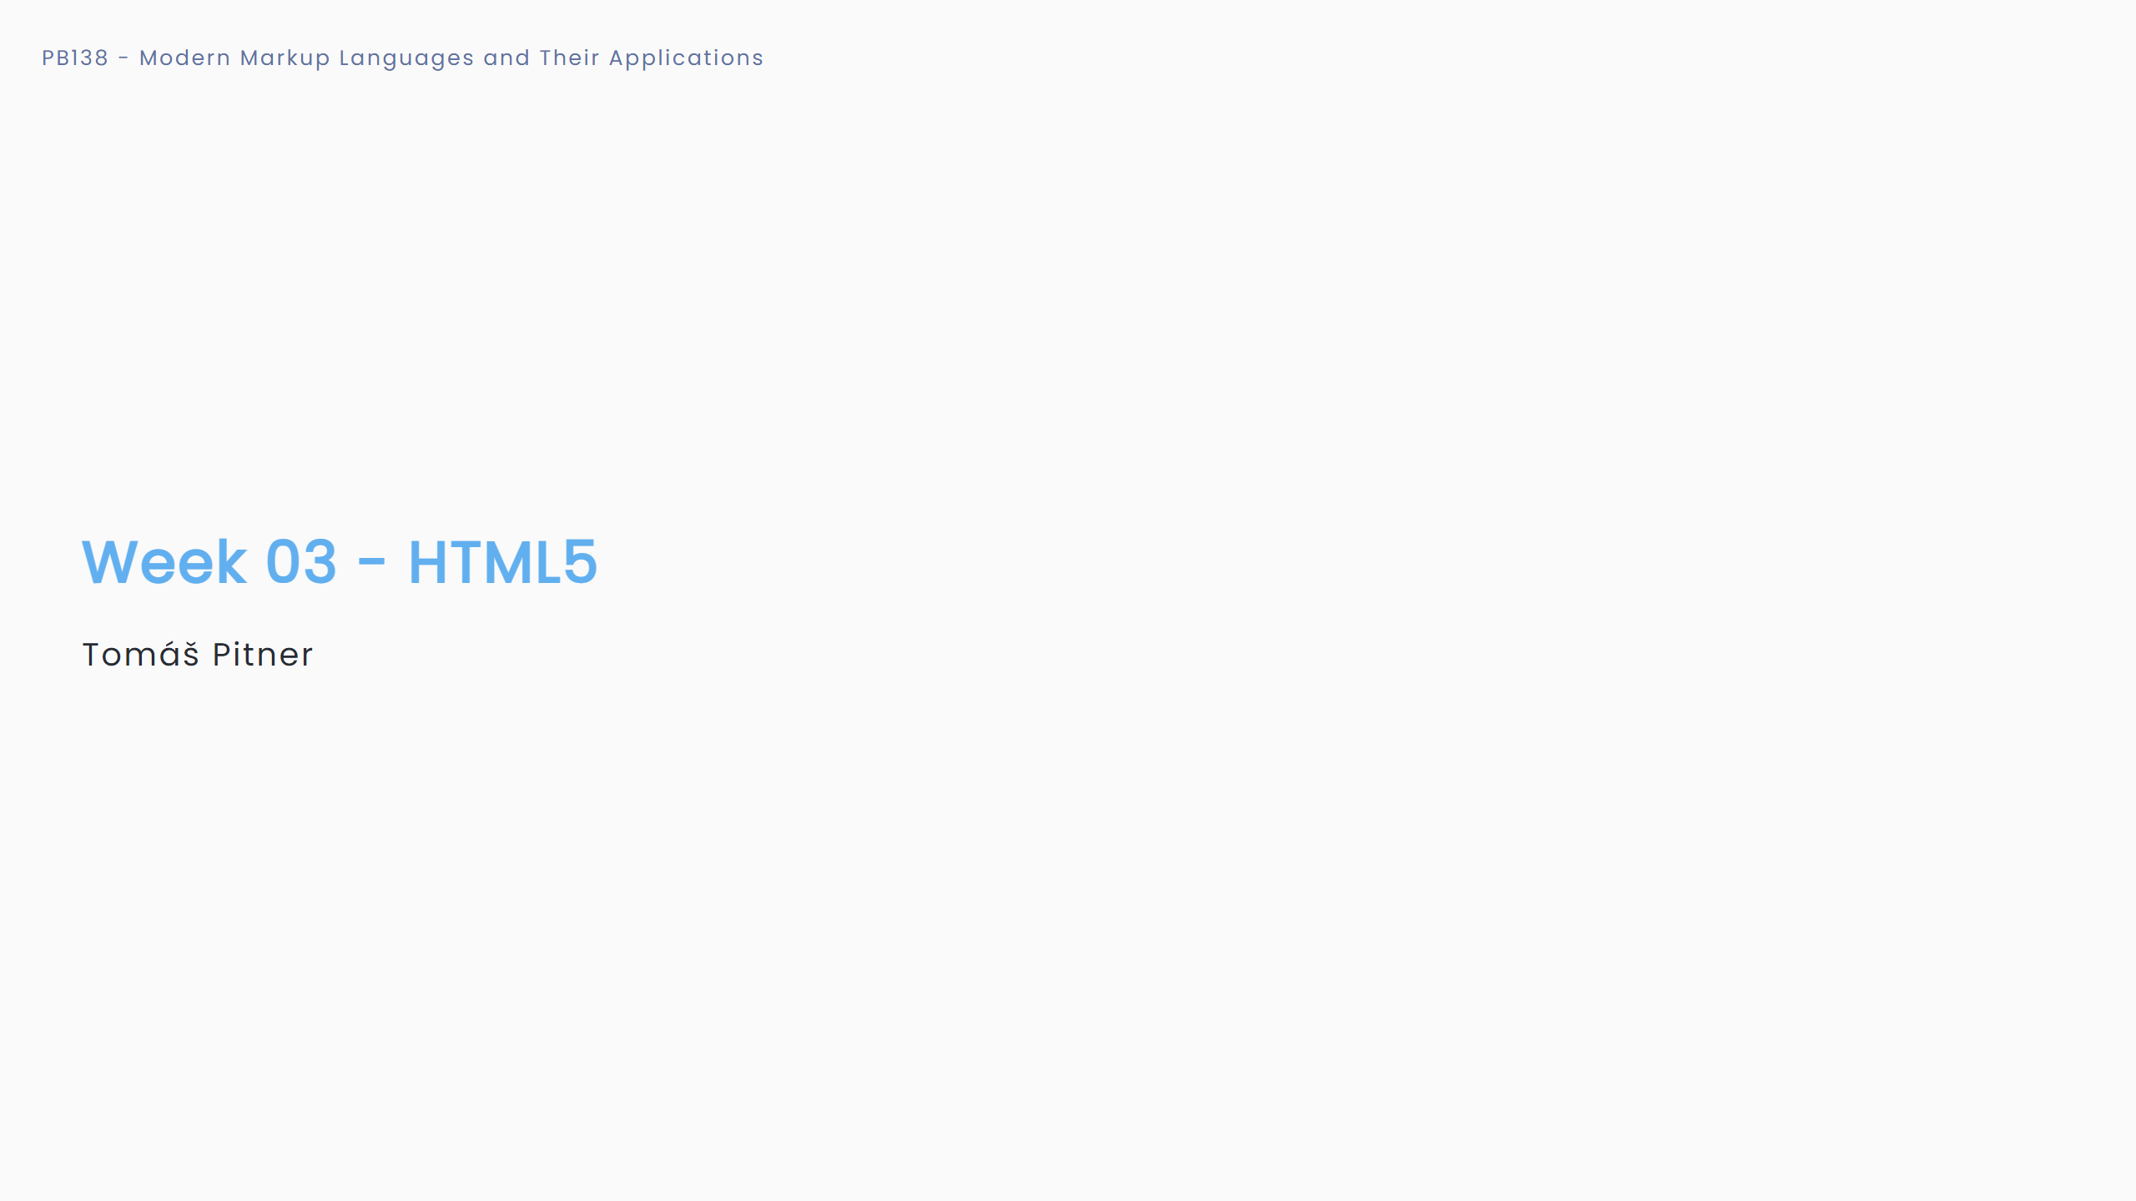

Slide 2
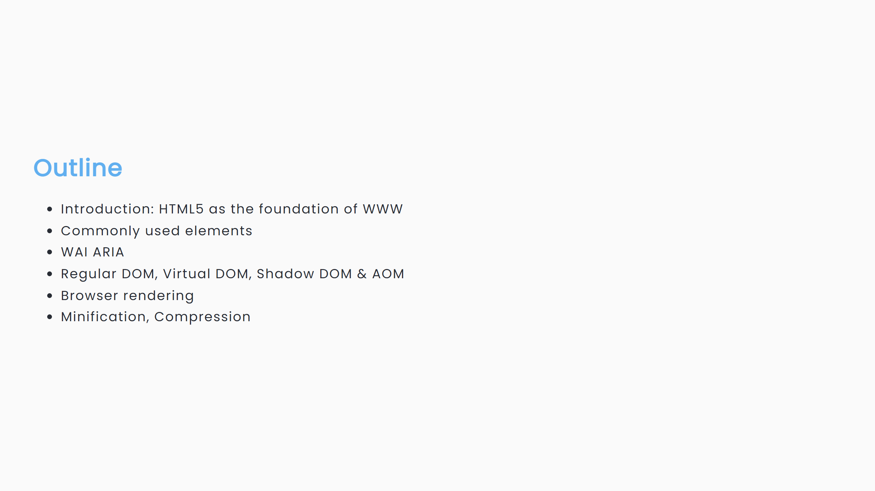

Slide 3
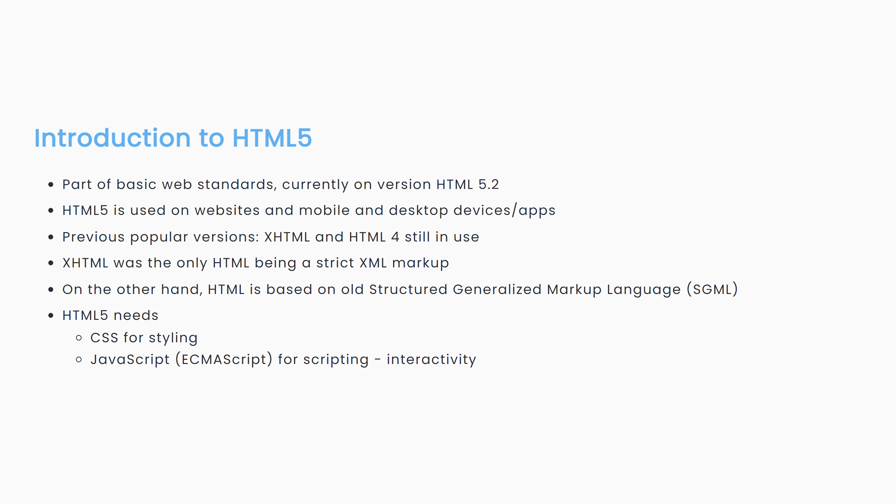
Notes:
HTML5 dostalo aj niekoľko aktualizácii, aktuálne je verzii HTML 5.2.

Slide 4
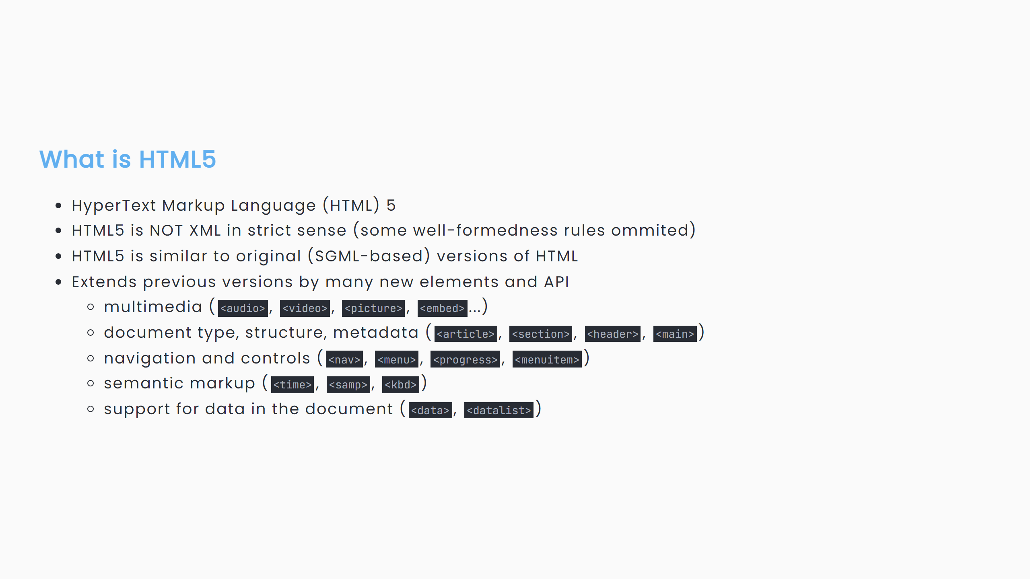
Notes:
Medzi HTML5 API patria napríklad:
- Status batérie, podpora Clipboardu, súborové API. Offline aplikácie, Geolokácia, História navigácie

Slide 5
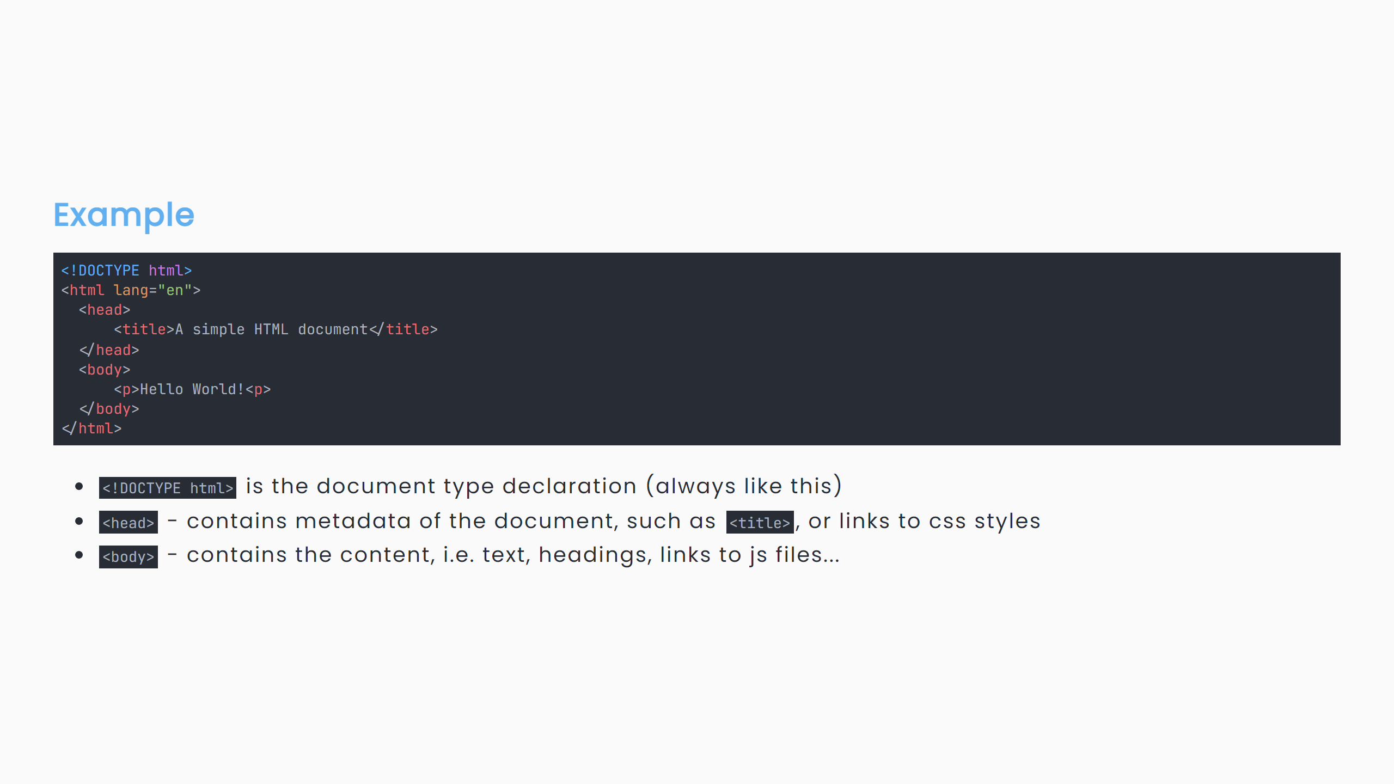

Slide 6
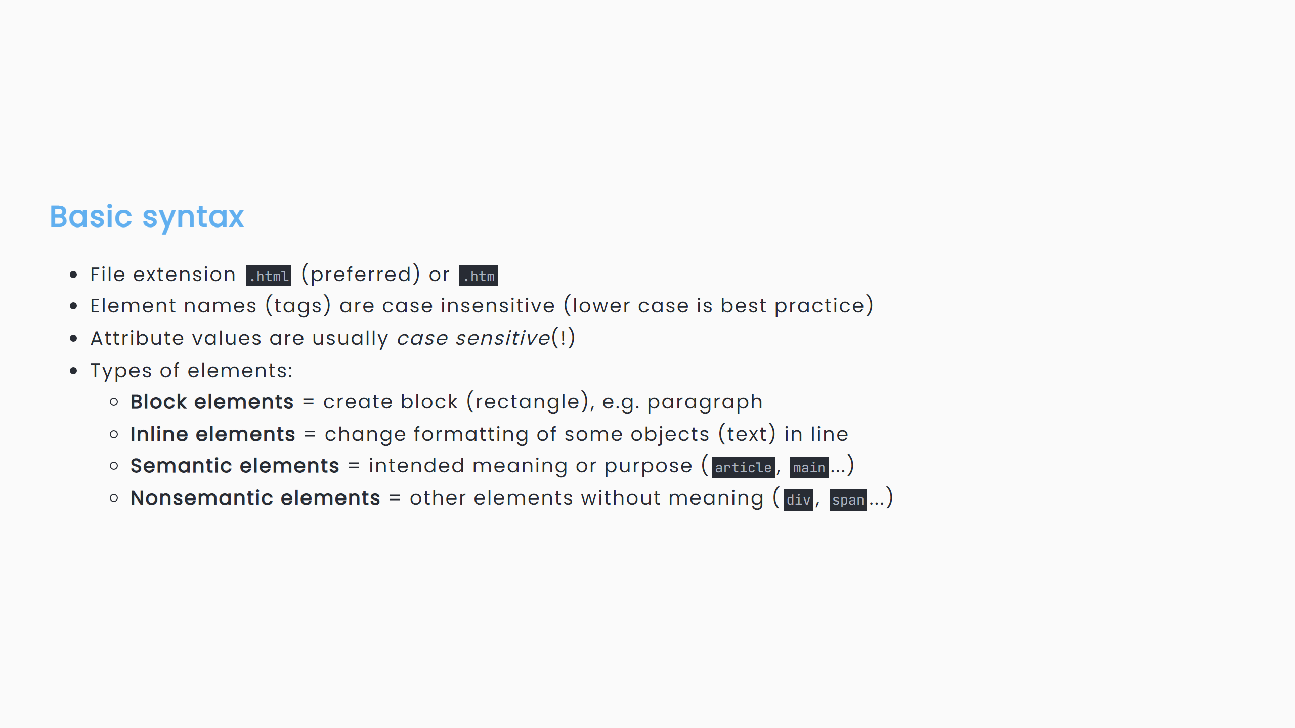
Notes:
Semantické ako h1 alebo strong nám pomáhajú dať význam použitým elementom.

Slide 7
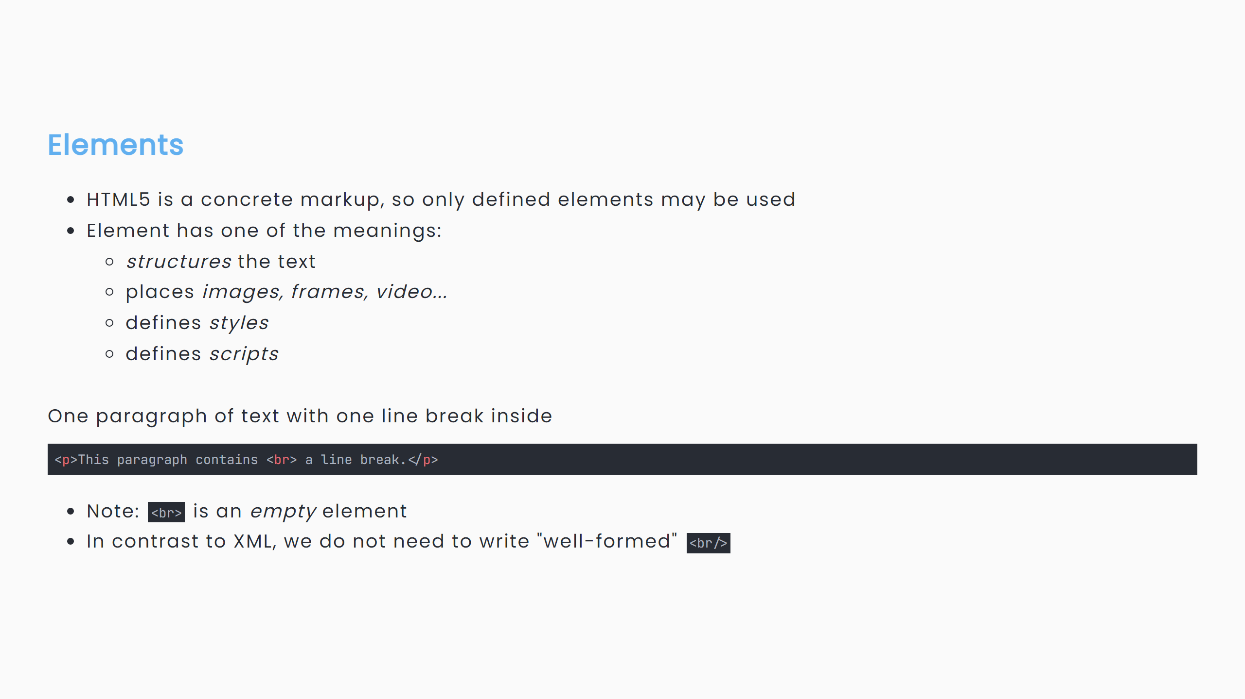

Slide 8
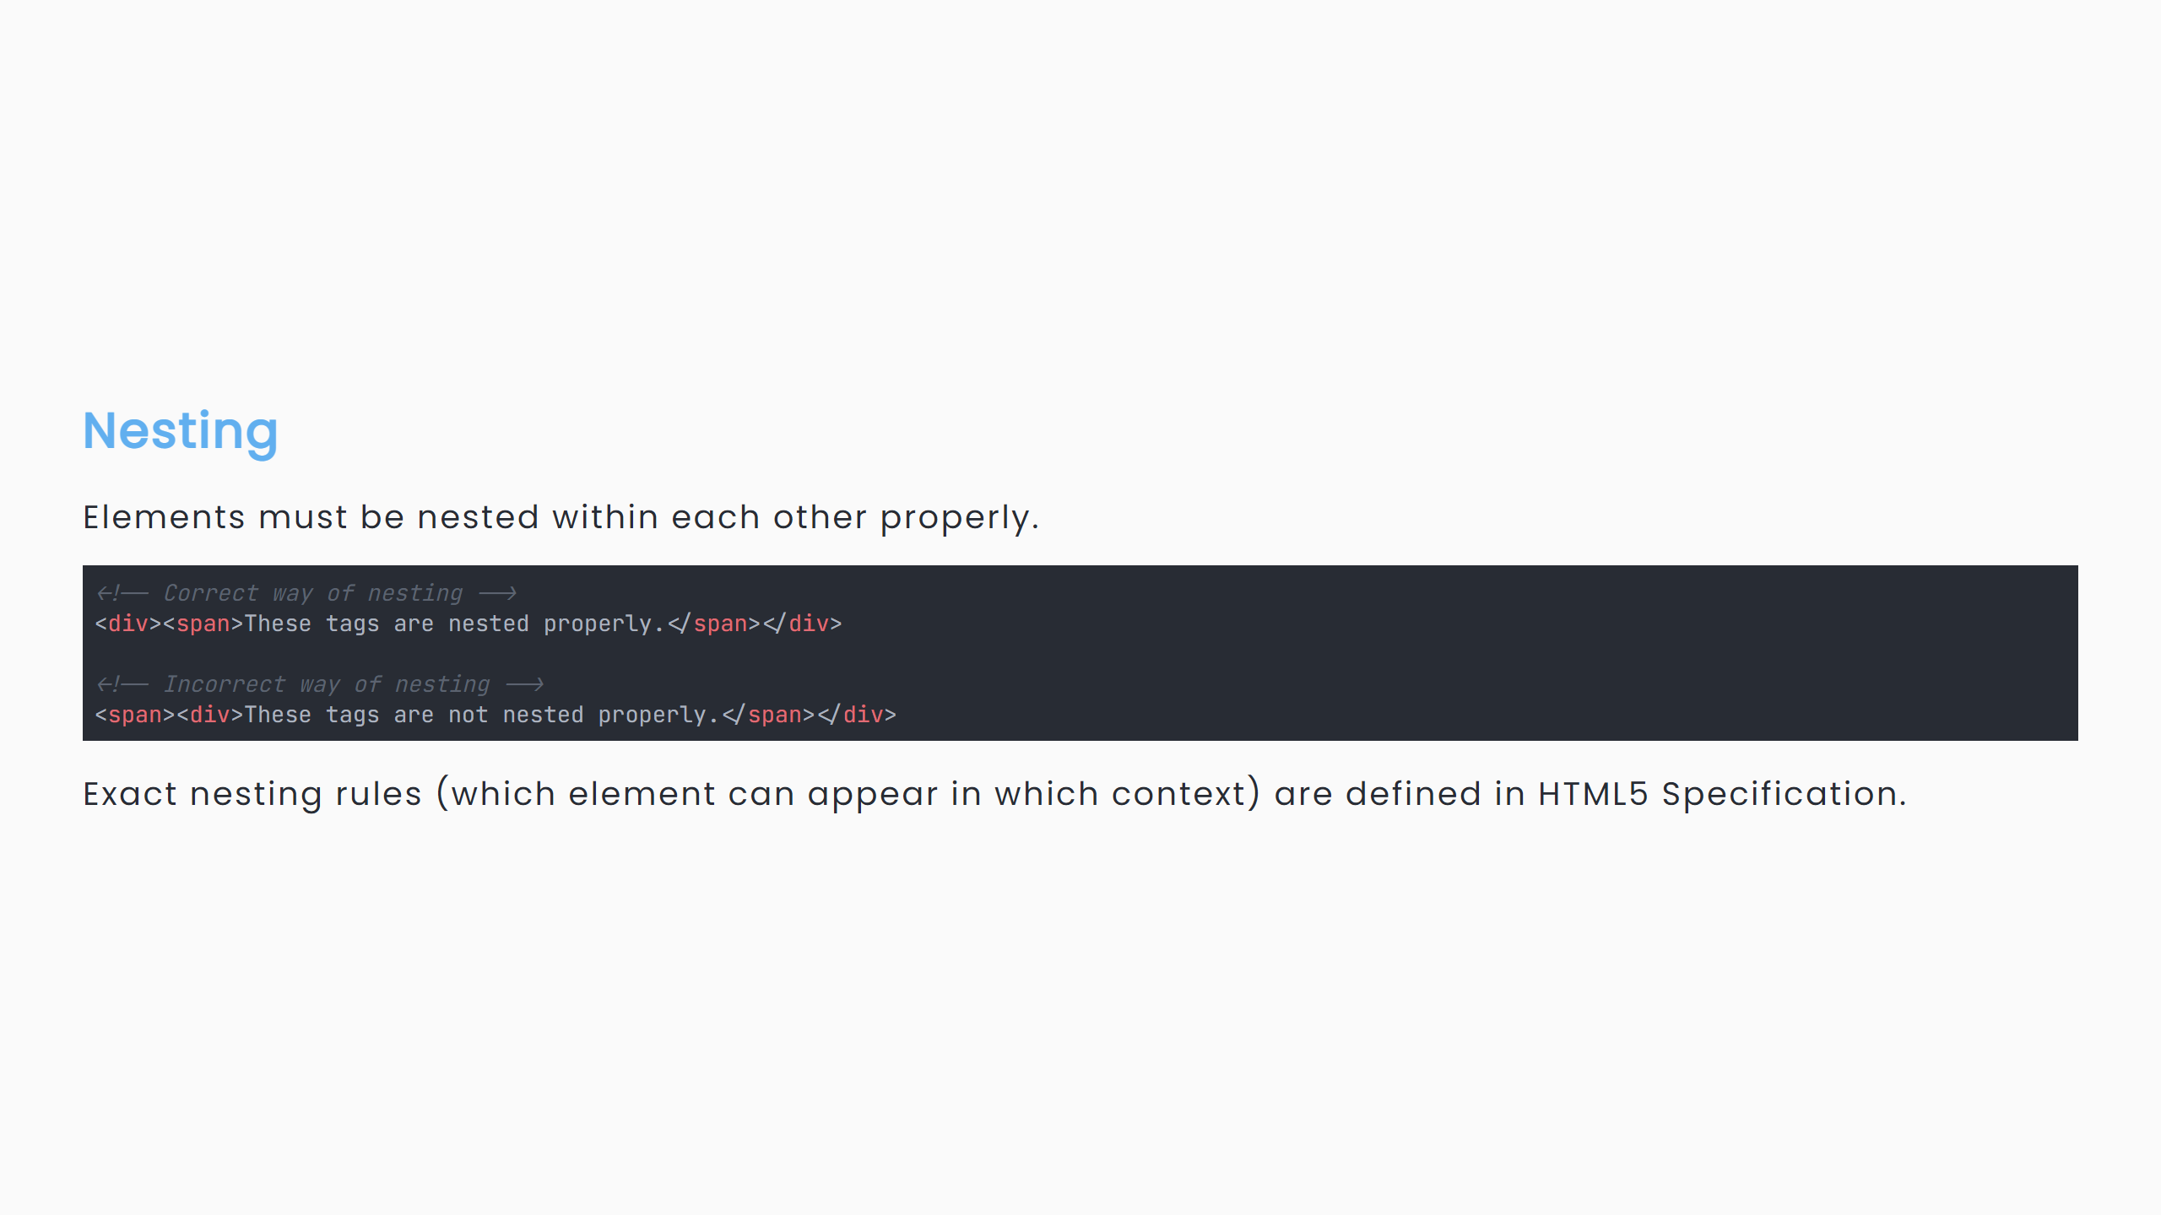

Slide 9
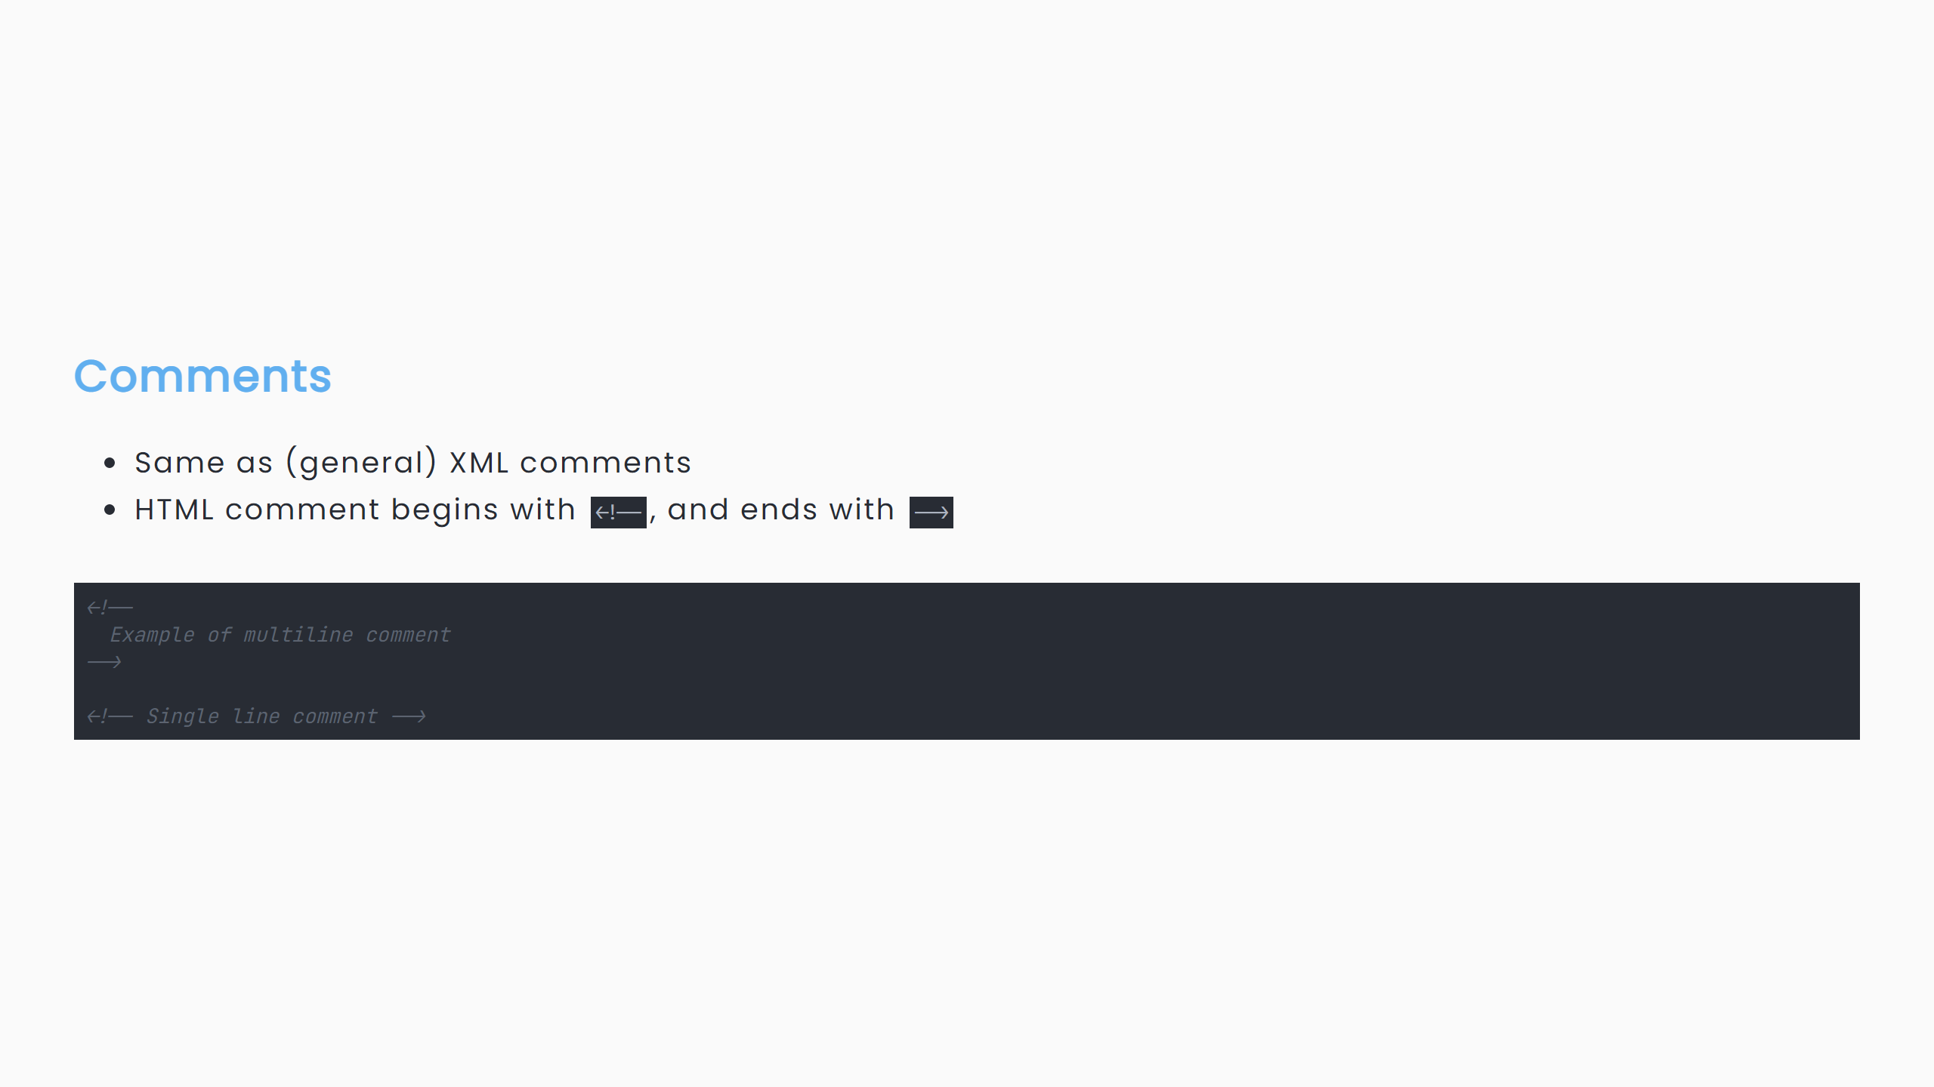

Slide 10
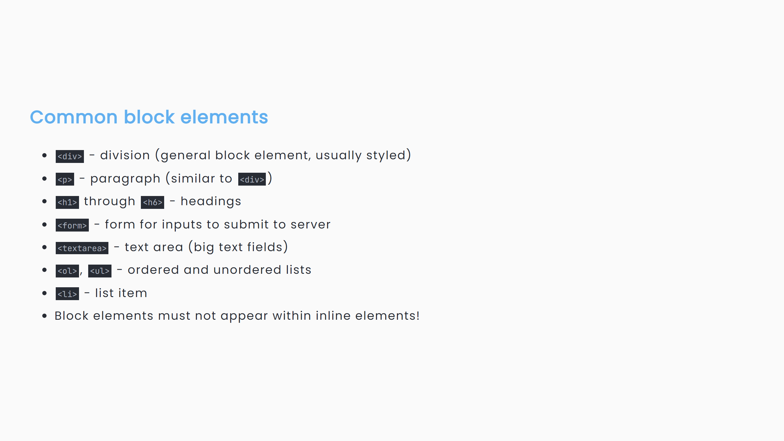

Slide 11
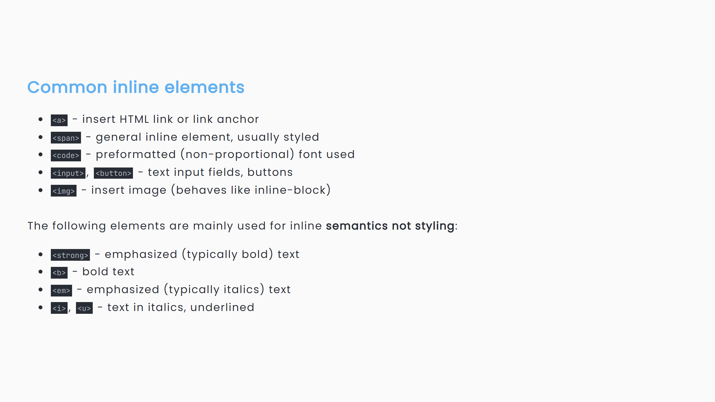
Notes:
Treba zdôrazniť, že sémantické elementy

Slide 12
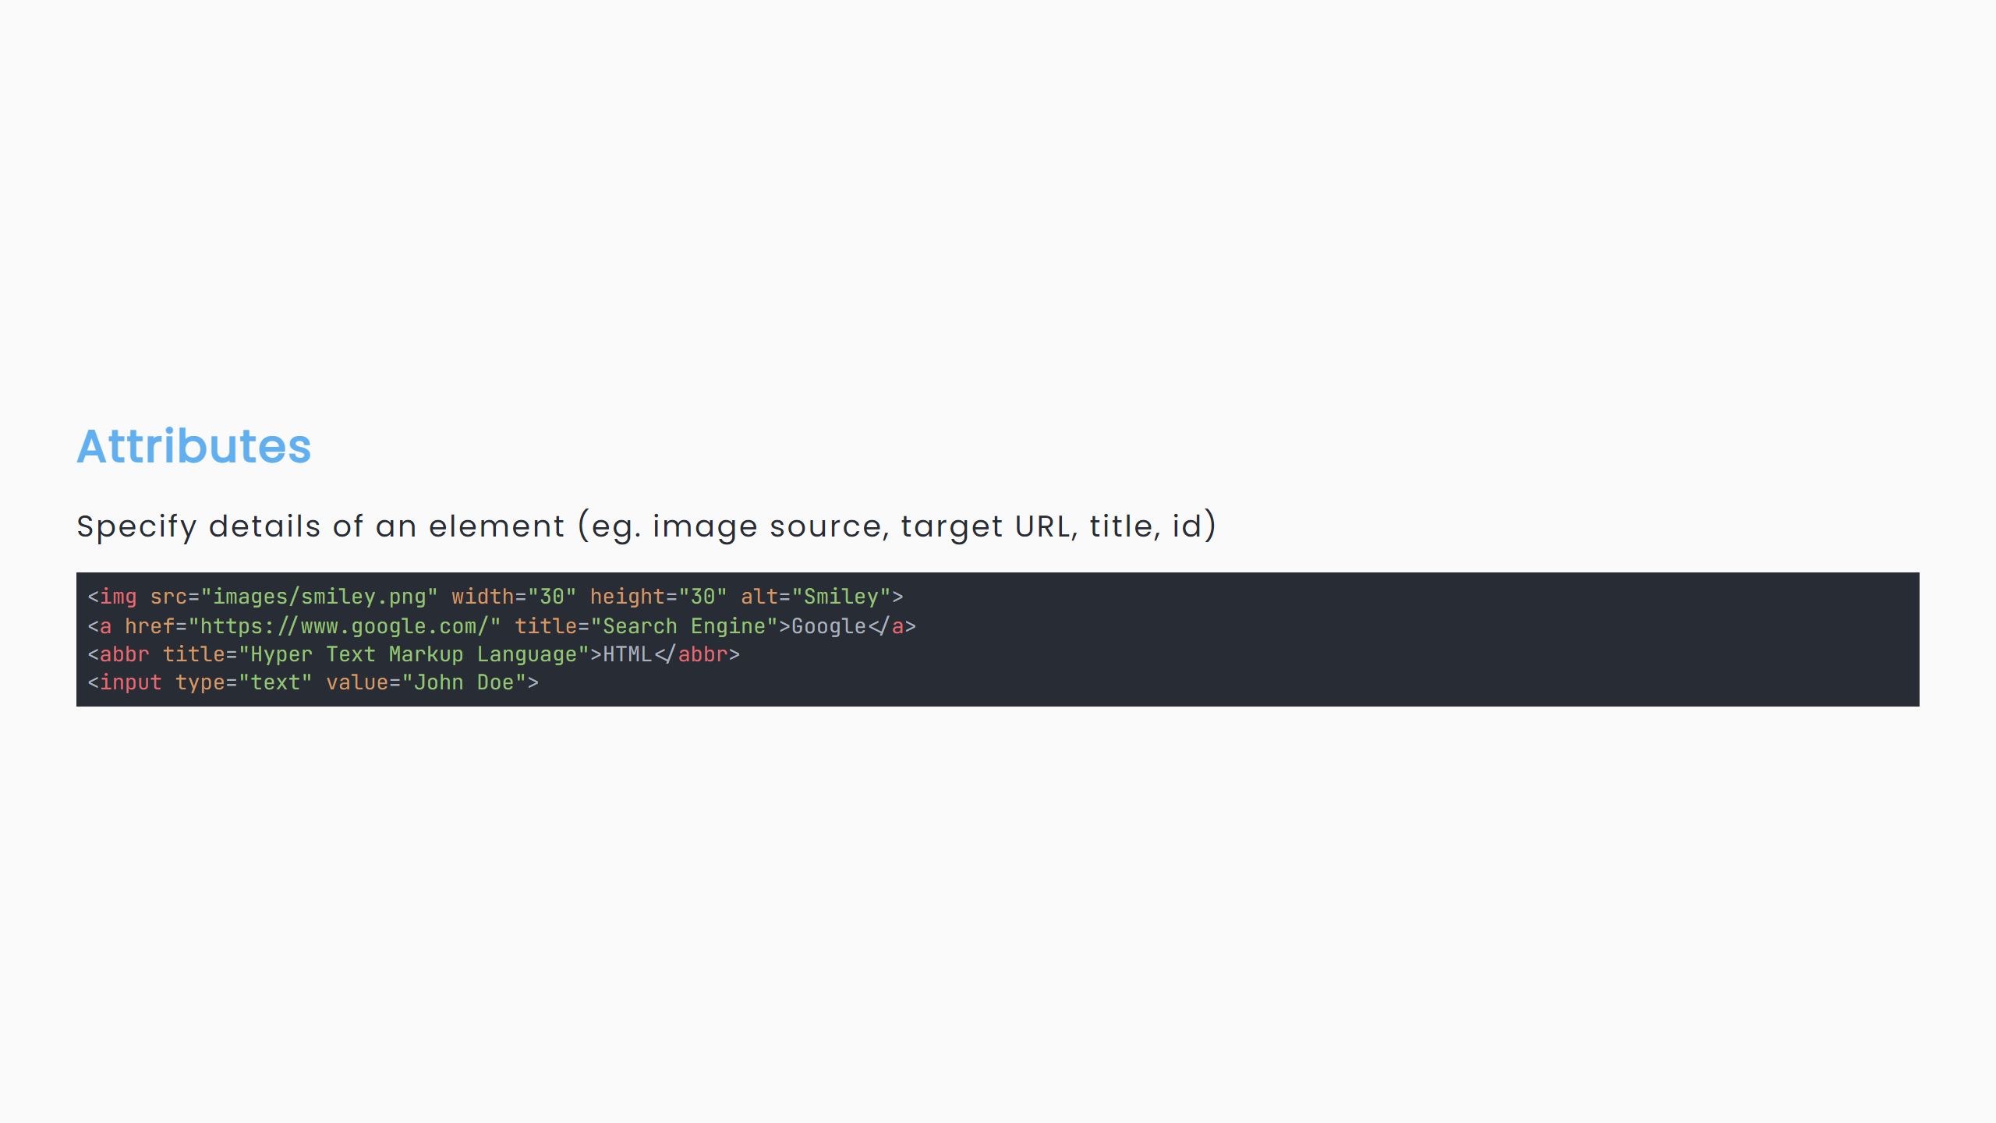

Slide 13
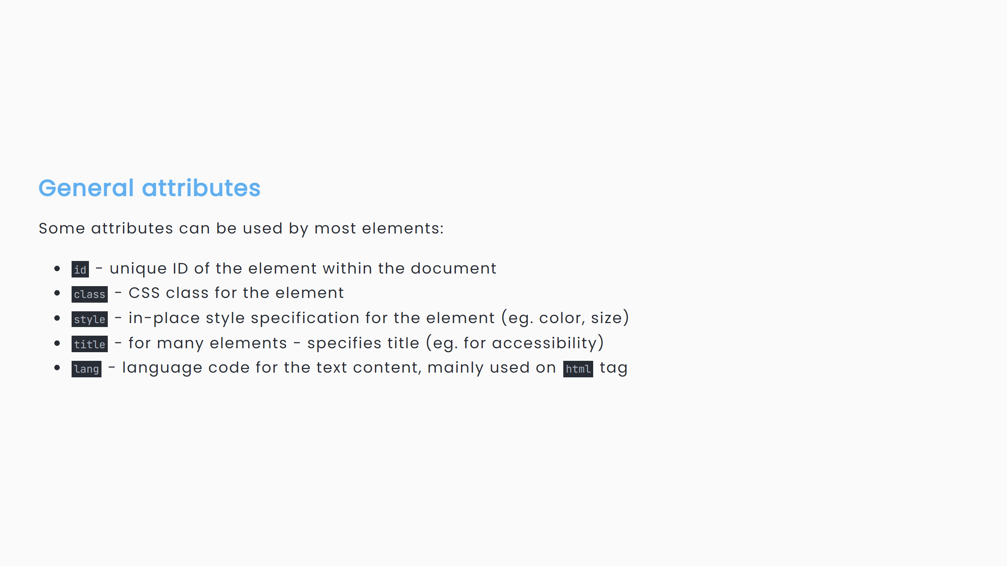

Slide 14
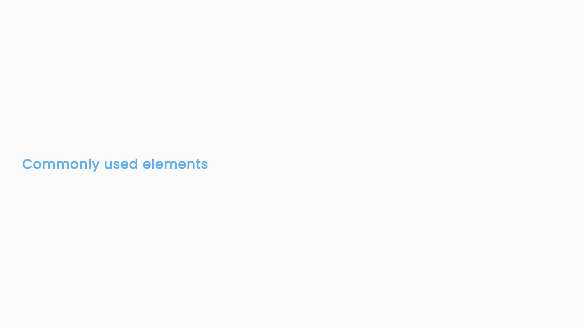

Slide 15
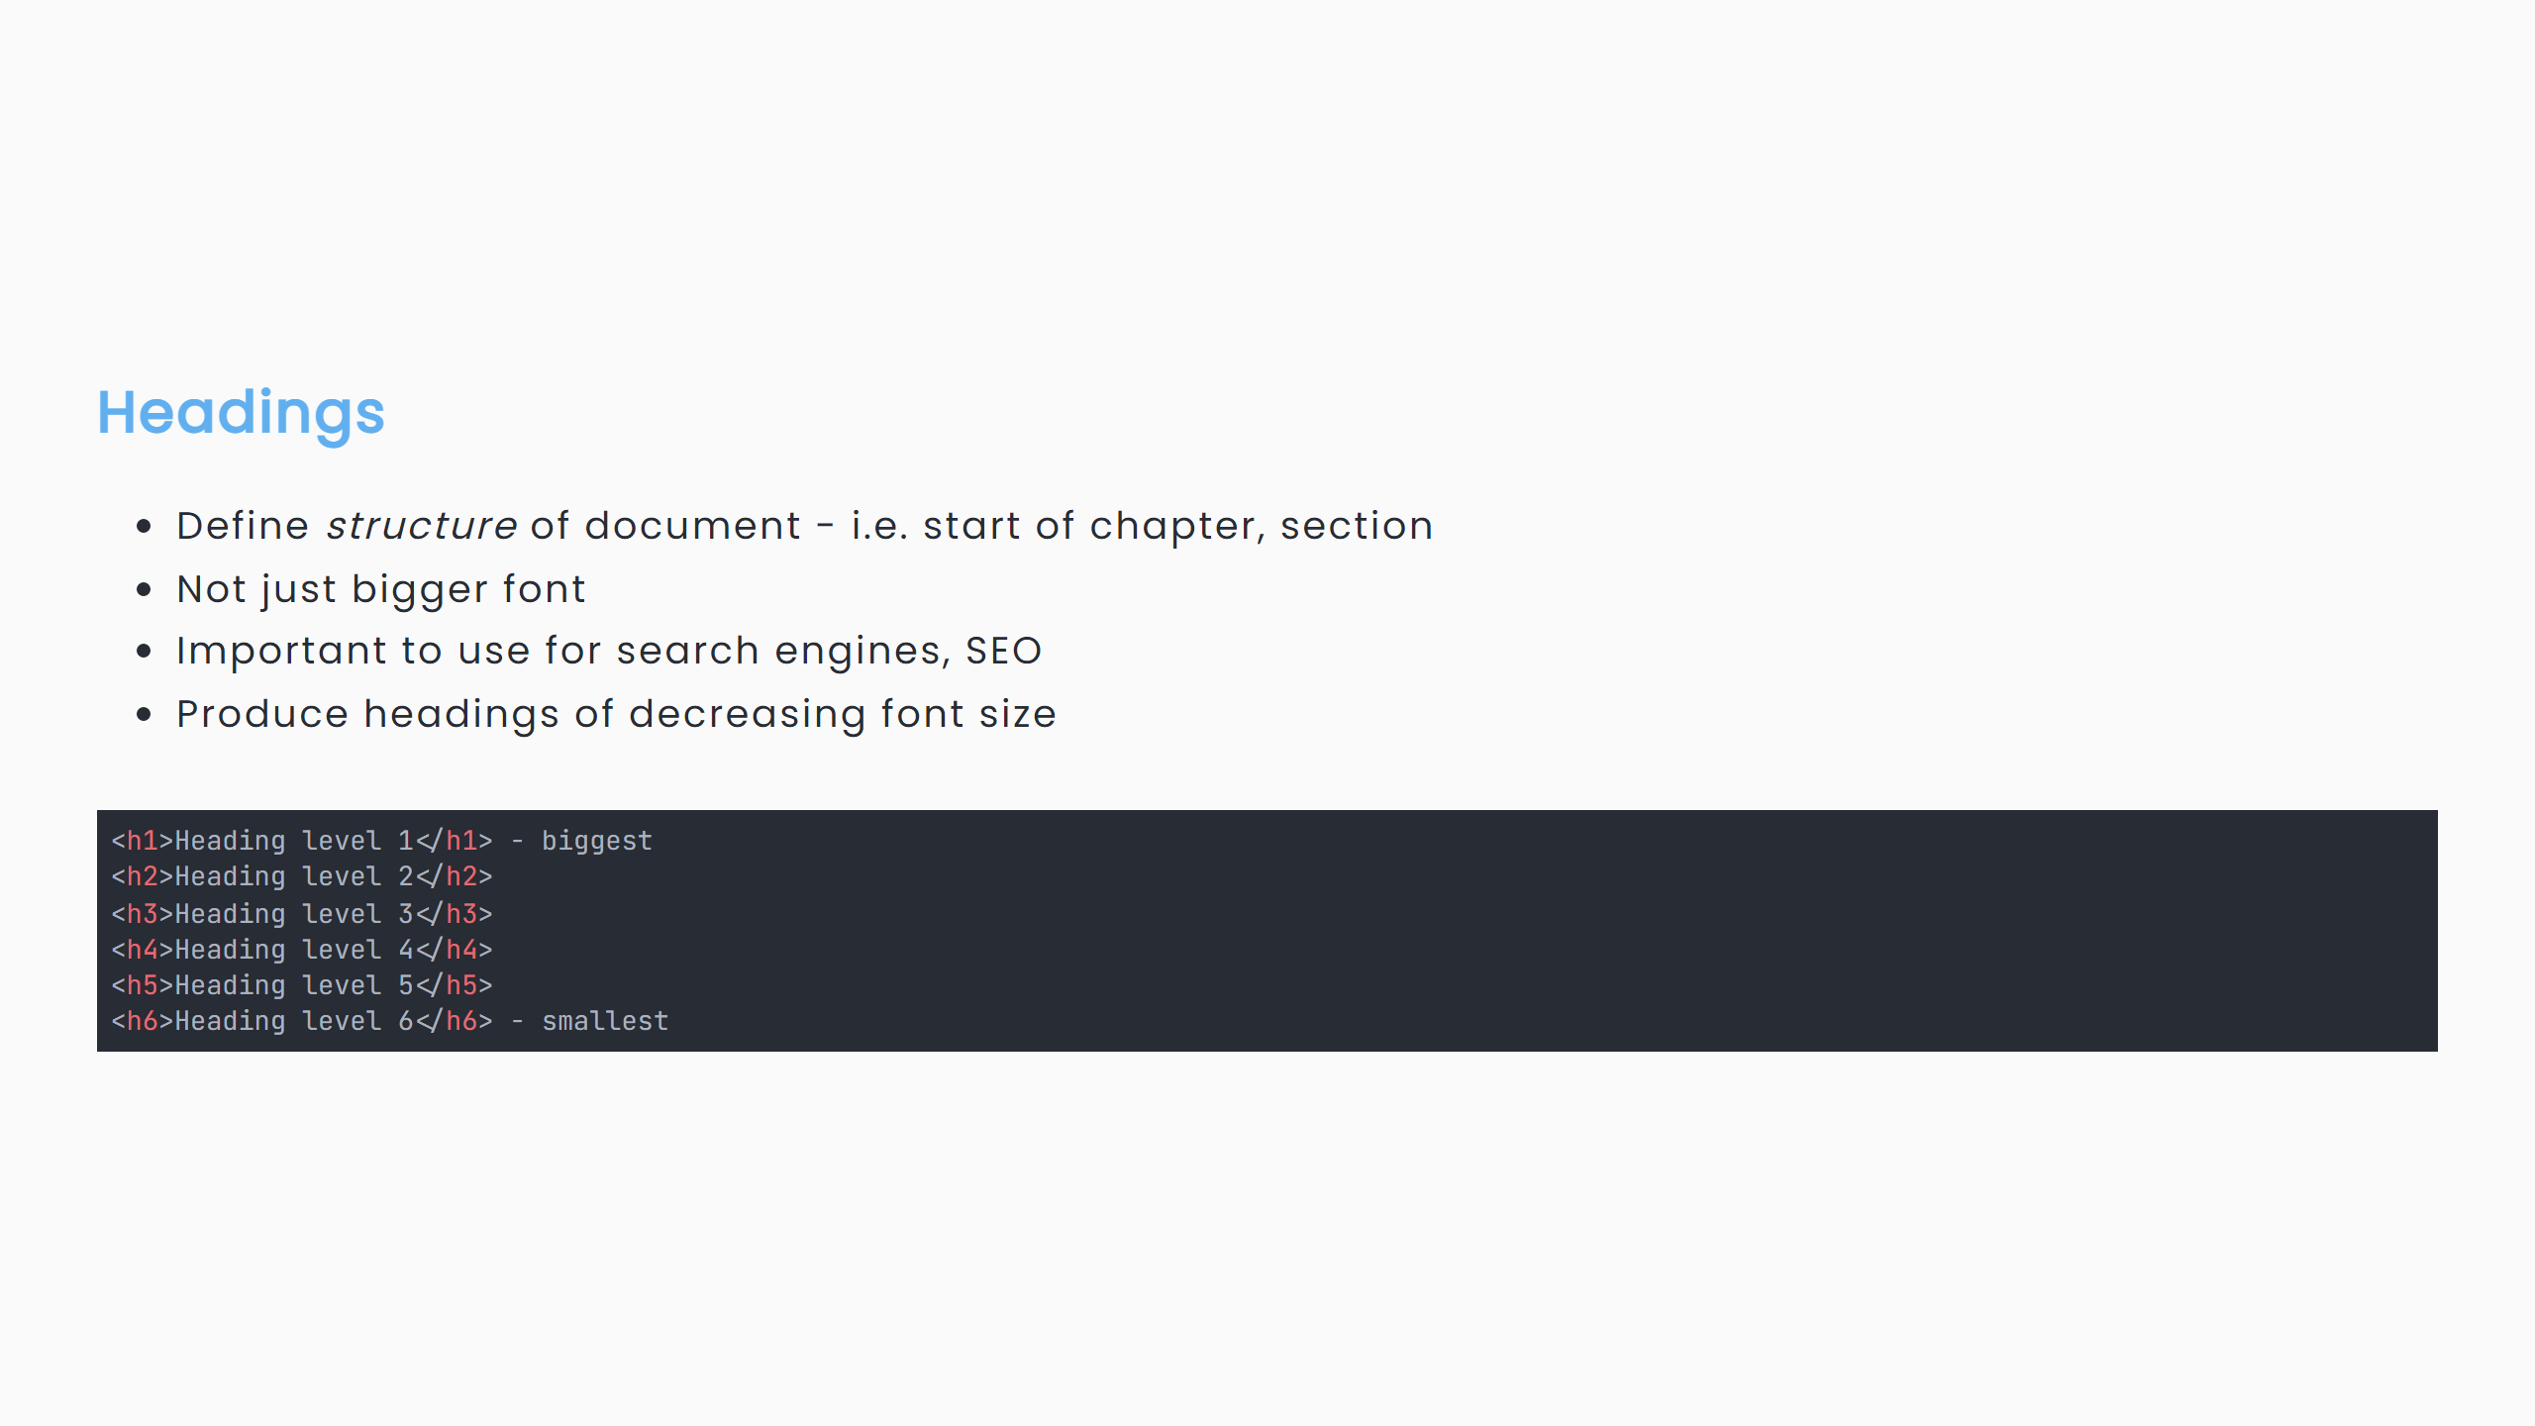

Slide 16
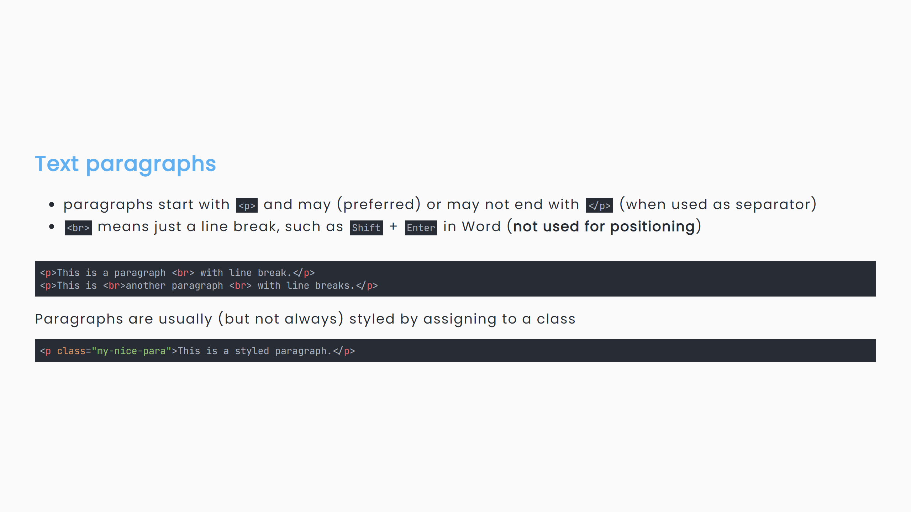
Notes:
Pri br zmieniť, že sa nemá používa na pozicovanie elementov na to máme margin a iné css možnosti.

Slide 17
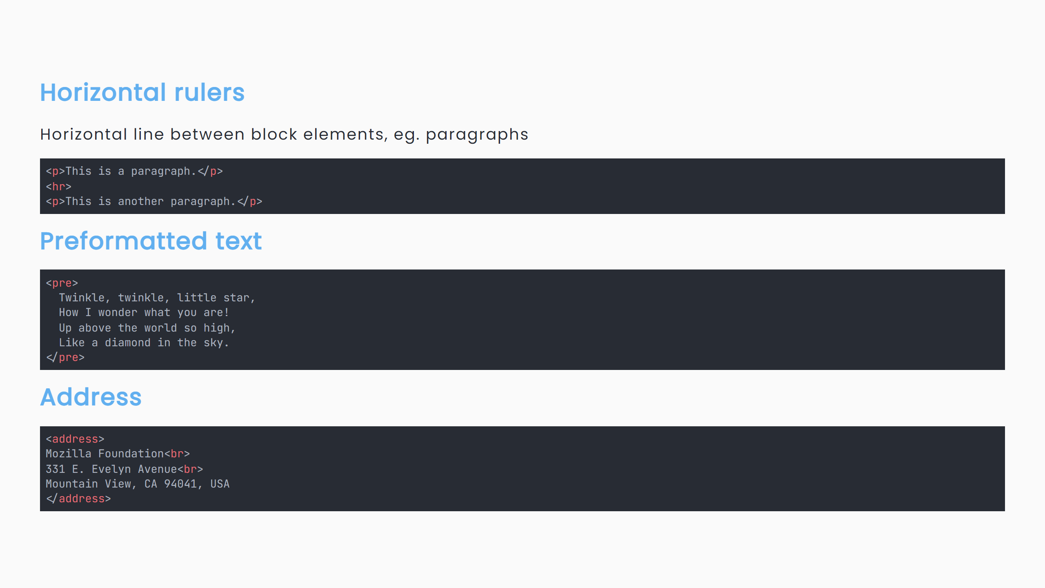

Slide 18
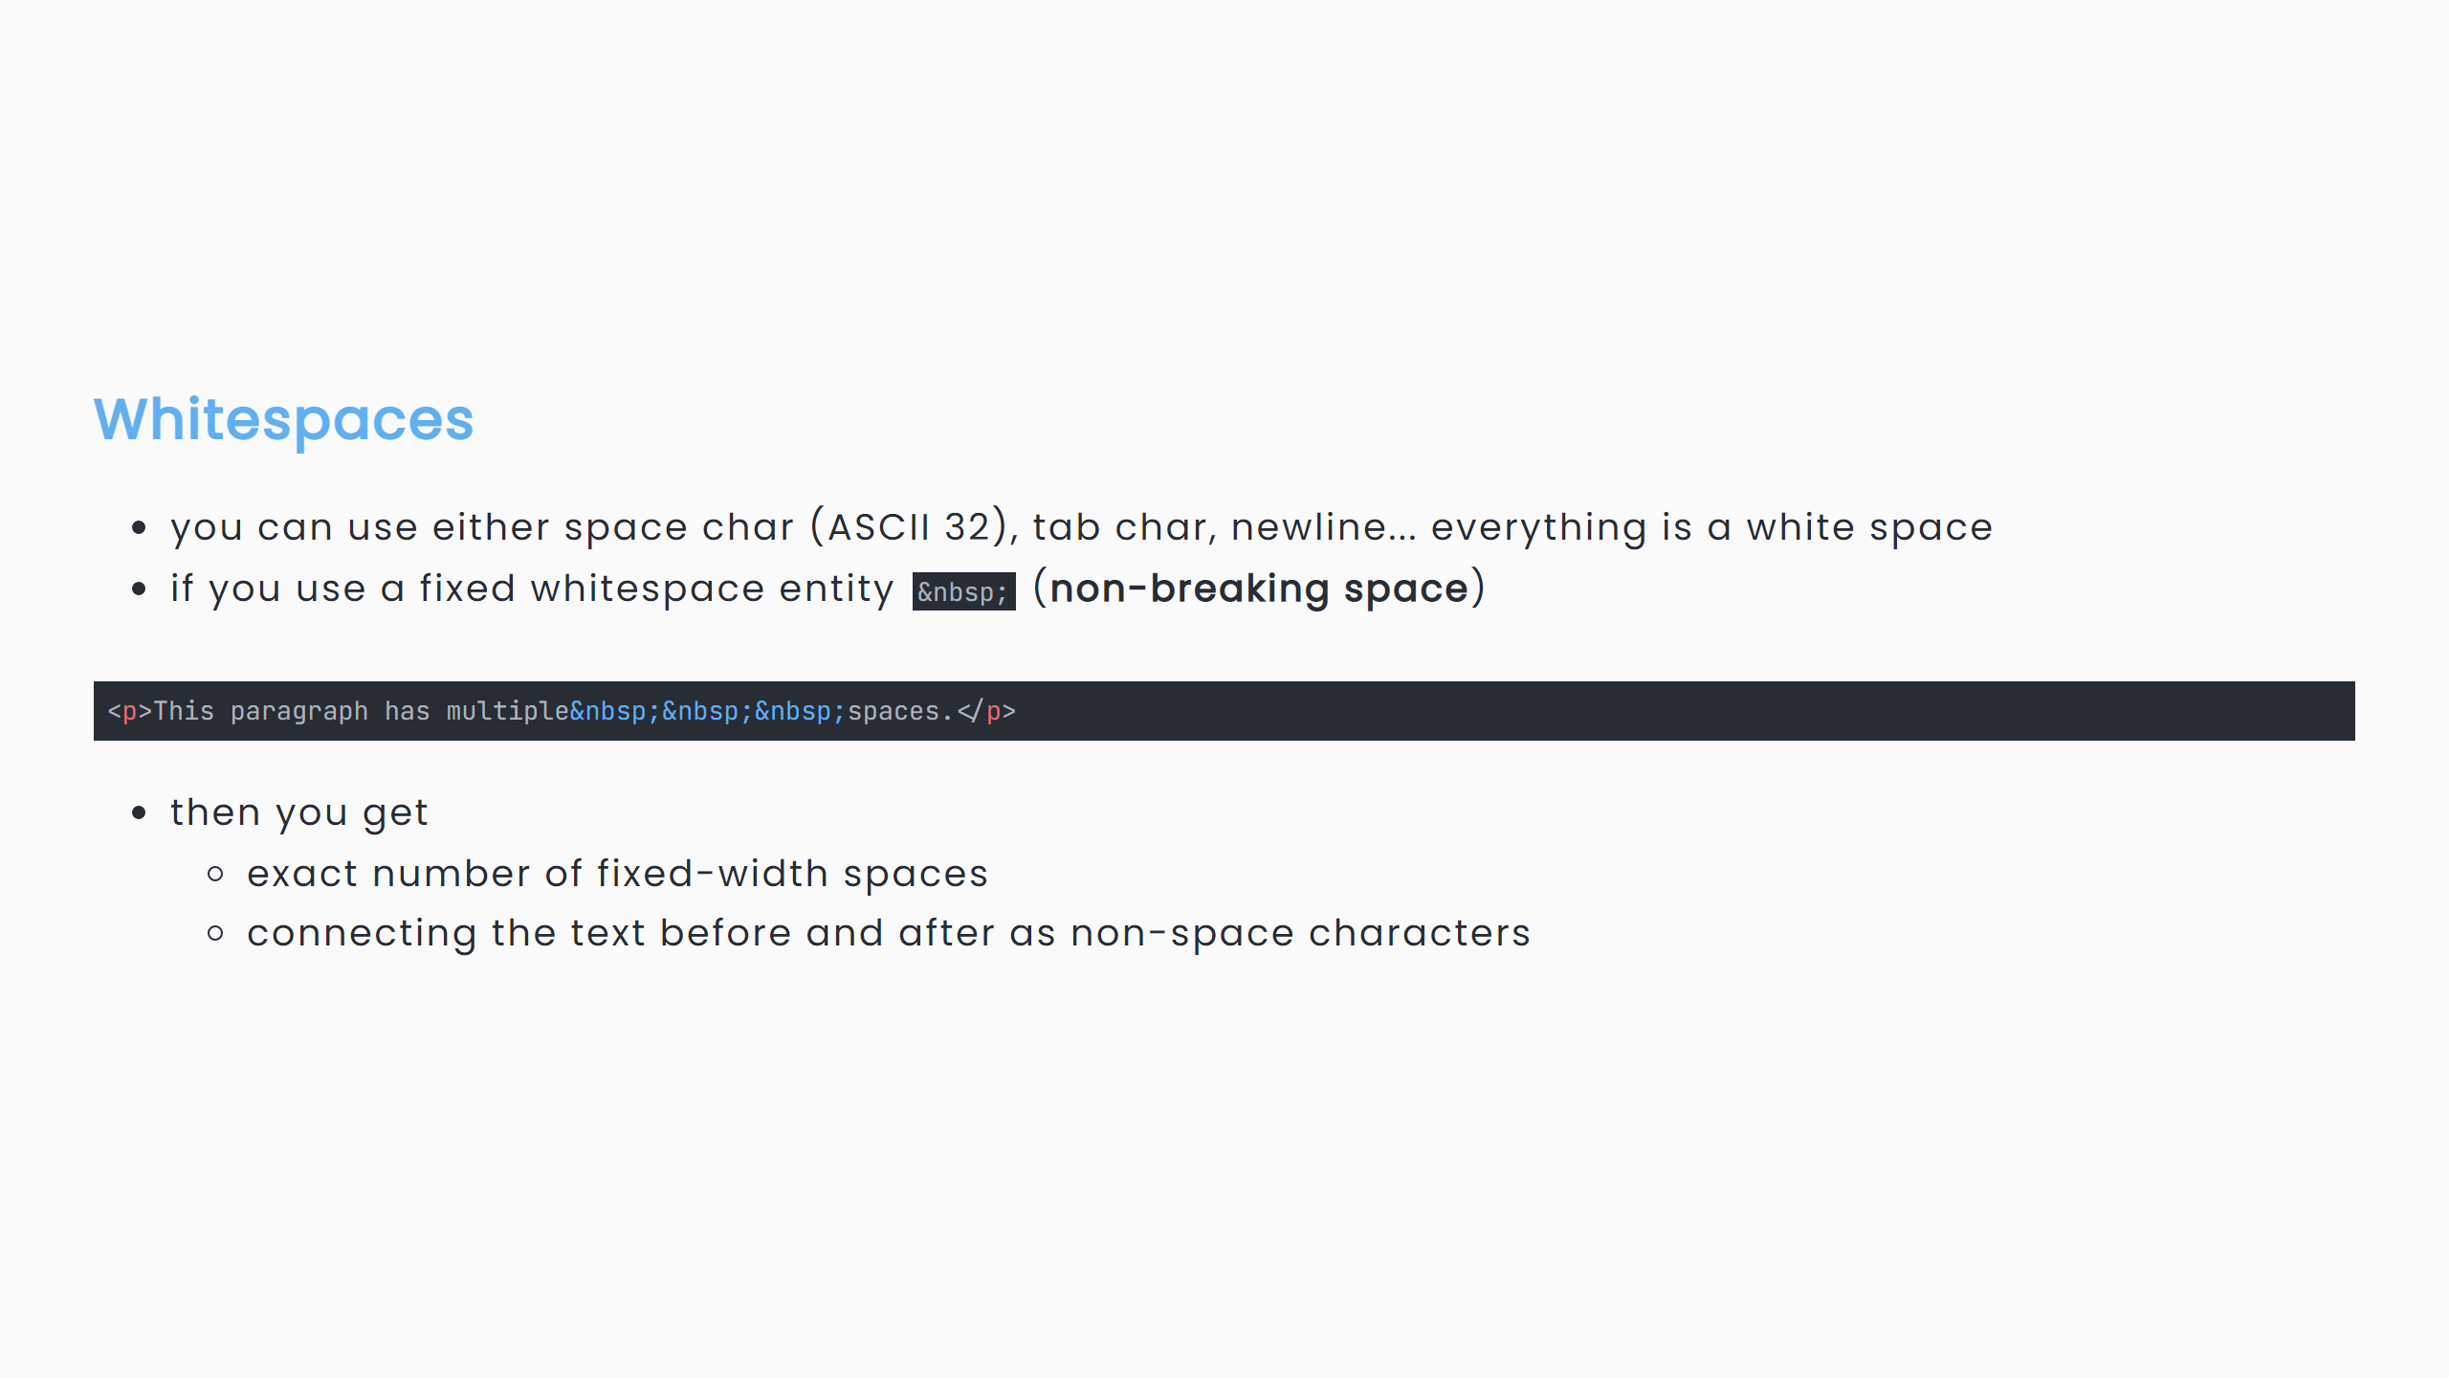

Slide 19
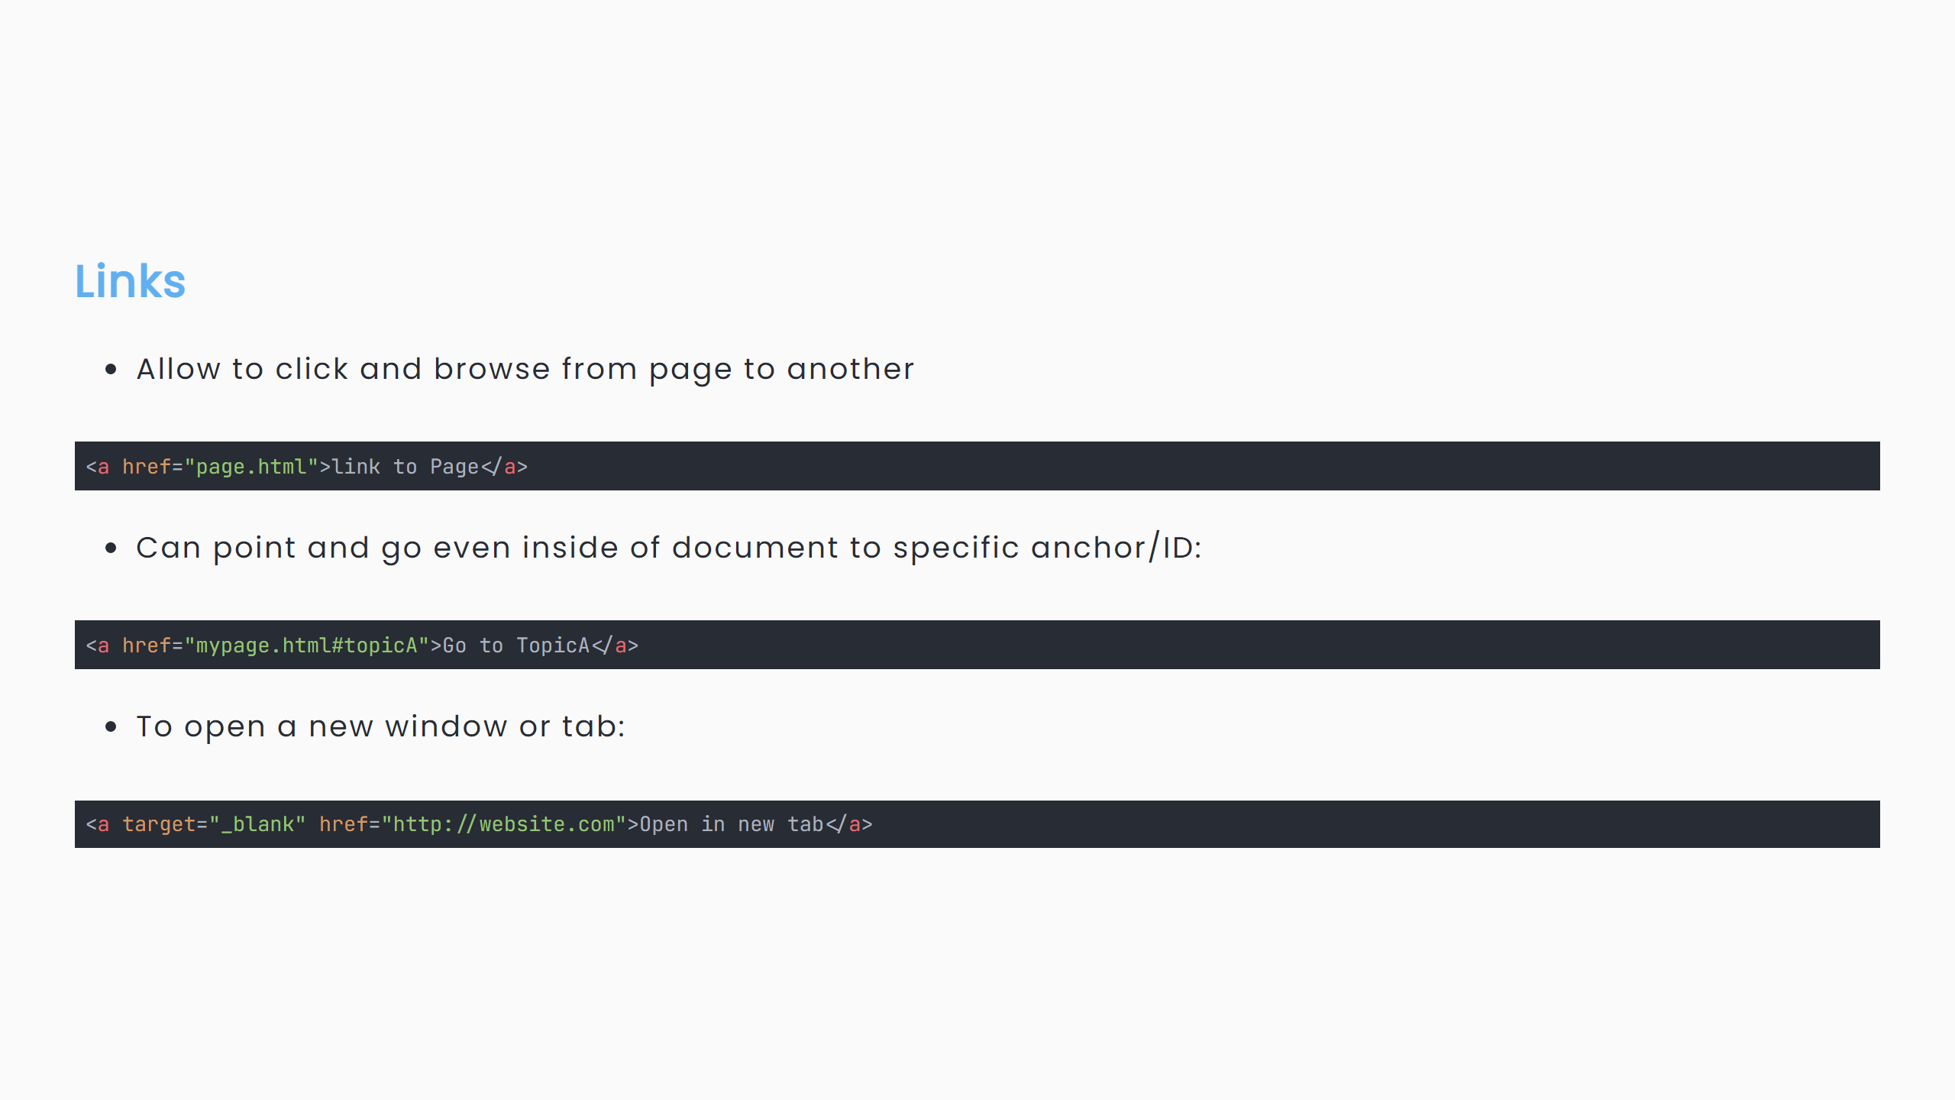
Notes:
_blank je dobré využiť ak chceme užívateľovi neprerušiť uložený stav na stránke.

Slide 20
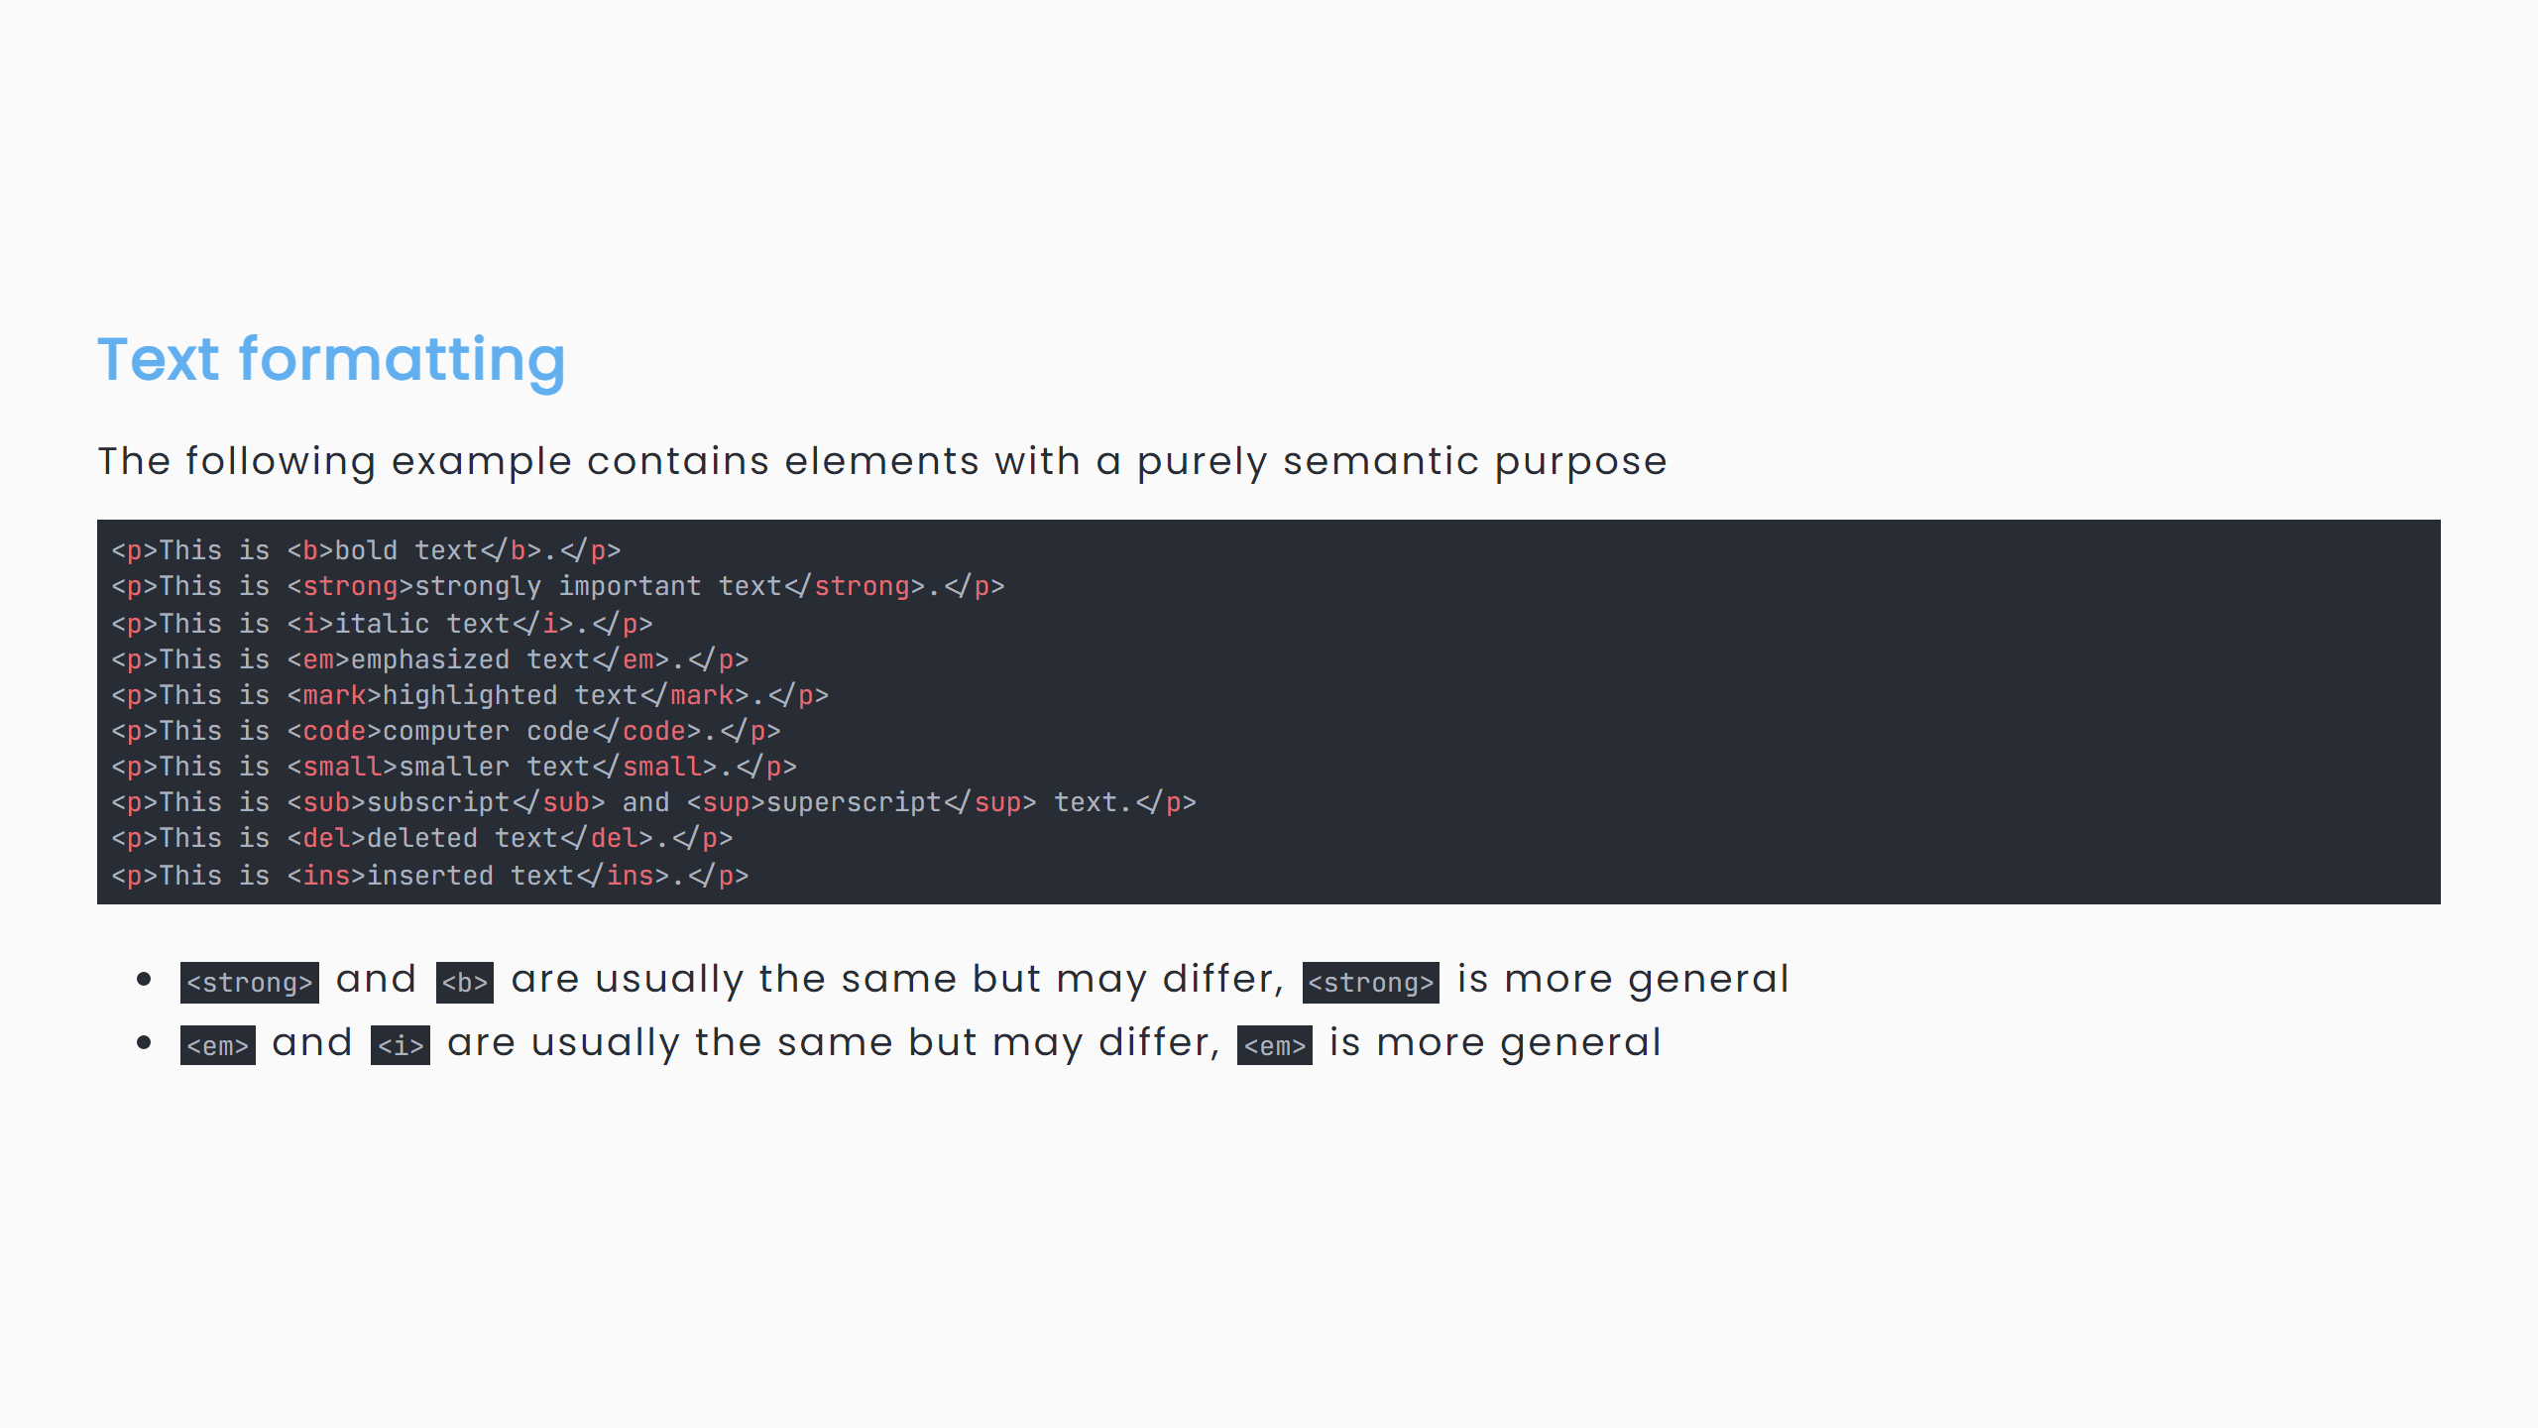
Notes:
@todo Replace with example

Slide 21
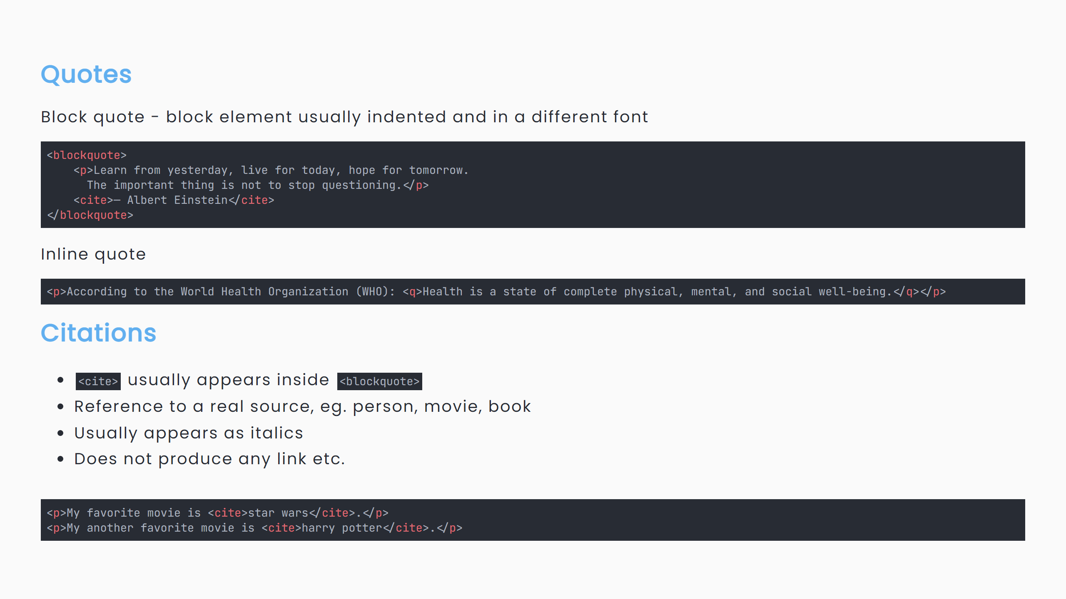

Slide 22
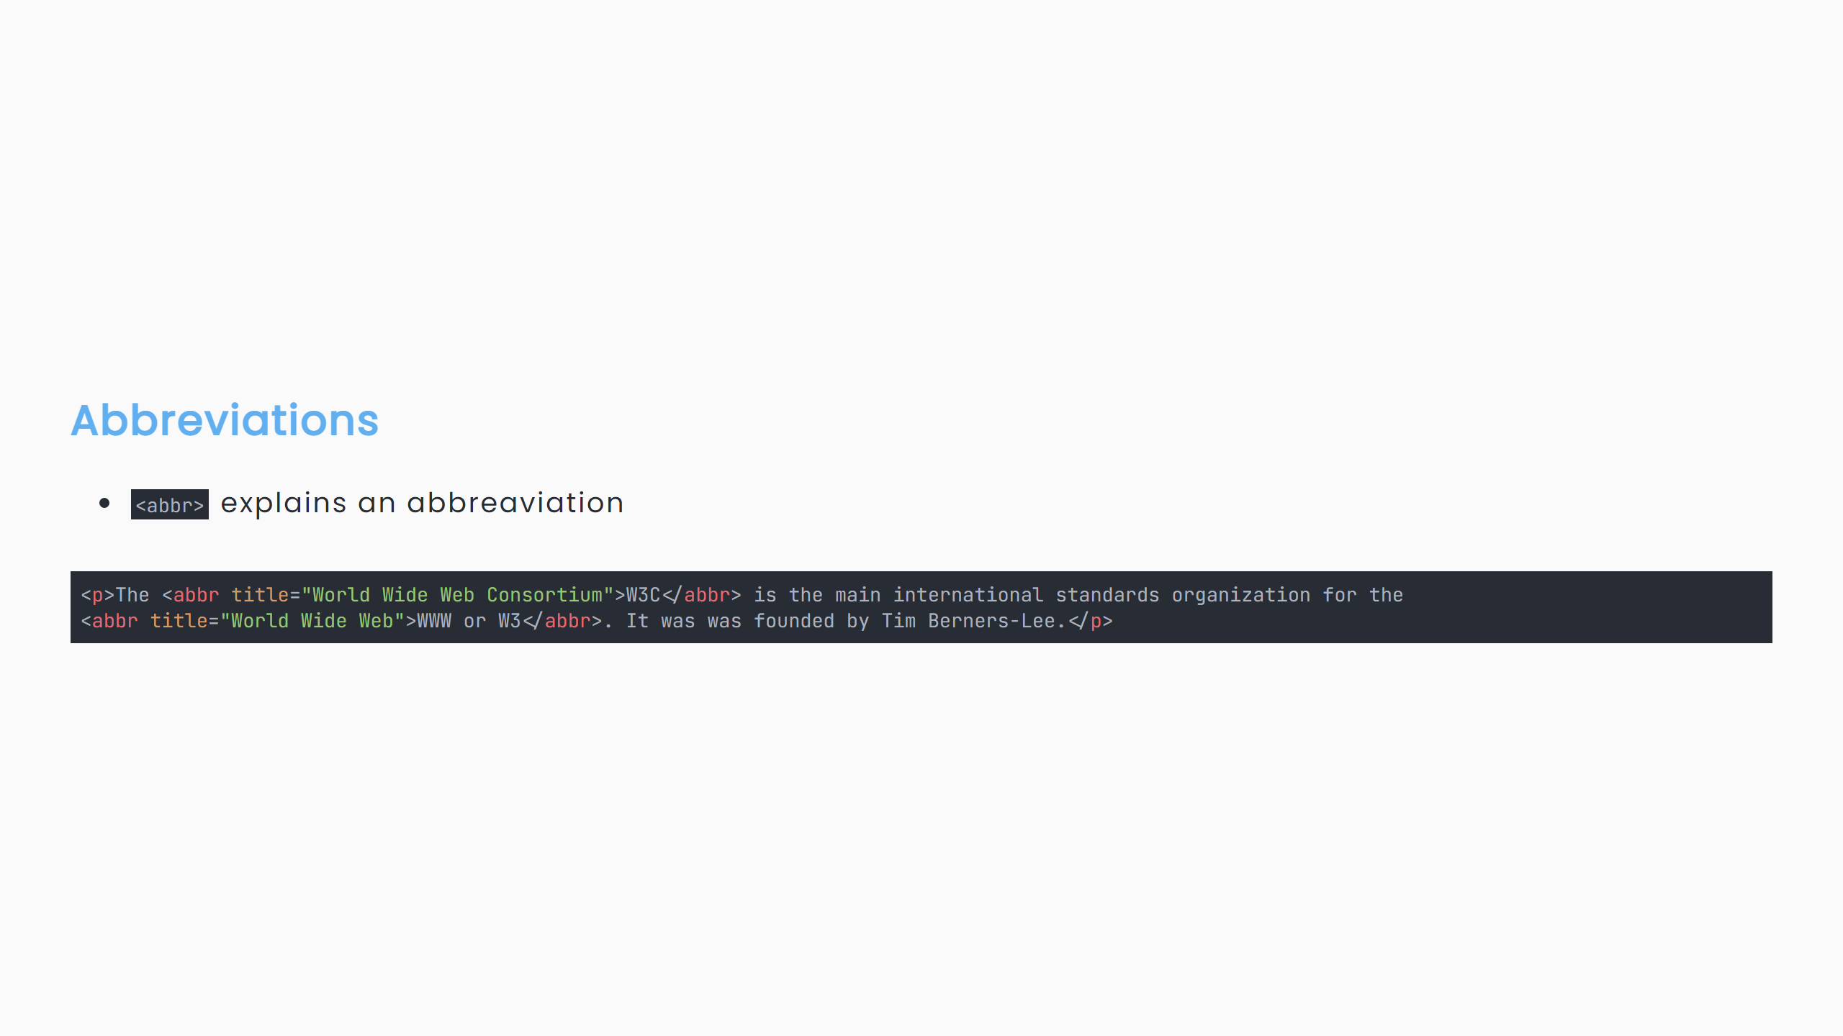

Slide 23
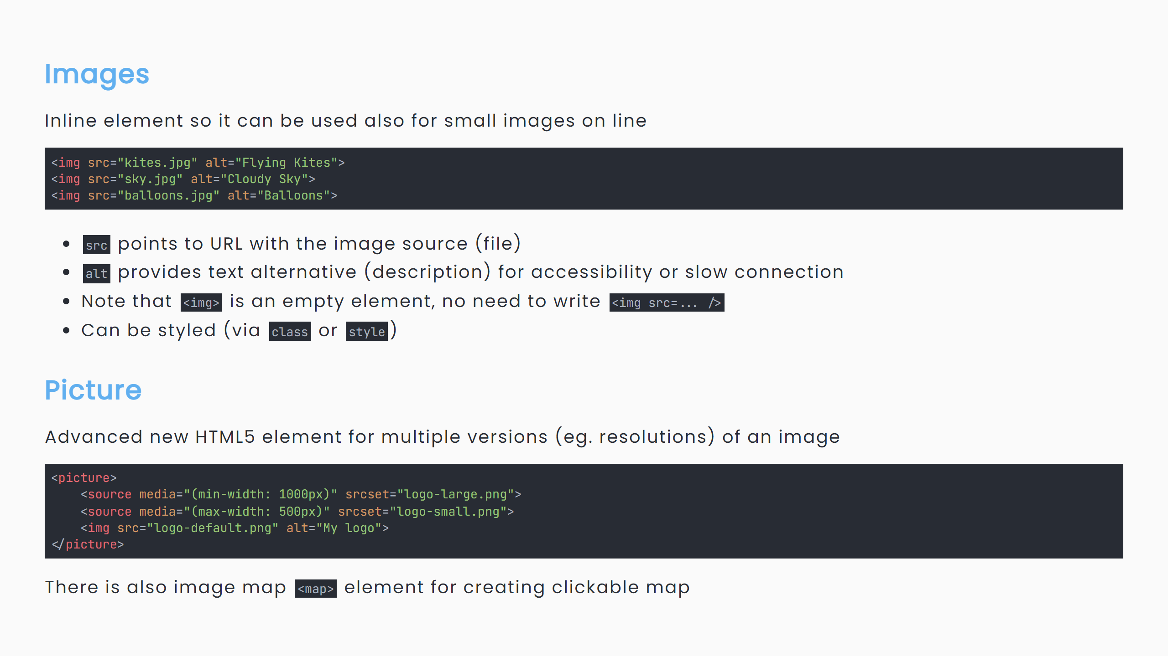
Notes:
Prehliadač následne vyberie obrázok podľa podporovaných formátov prípadne podľa veľkosti.

Slide 24
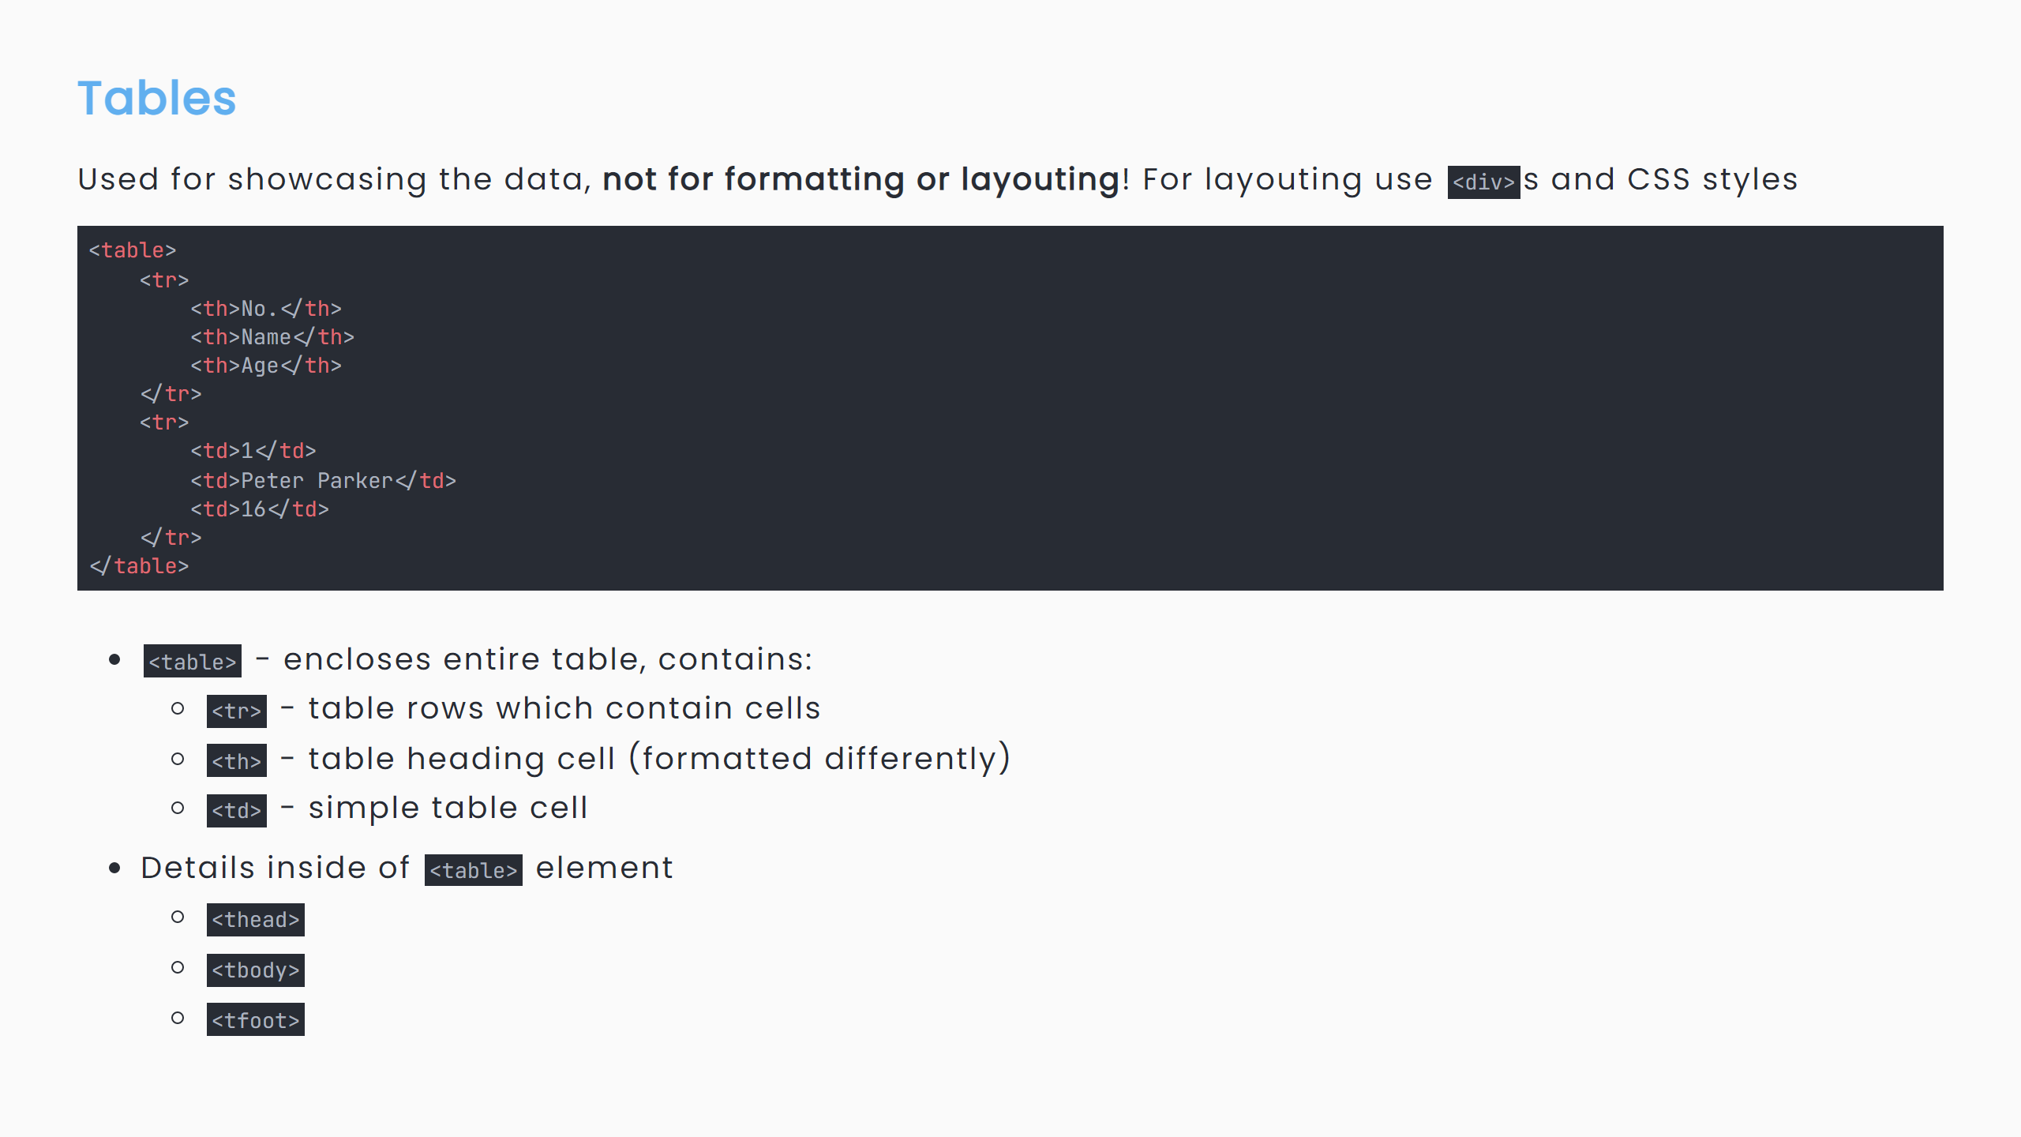

Slide 25
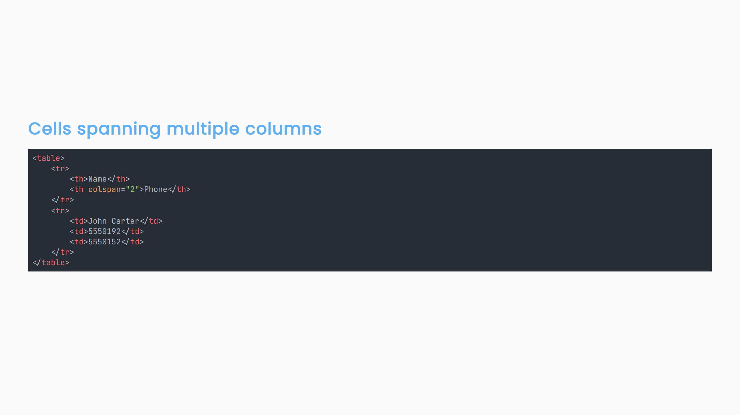

Slide 26
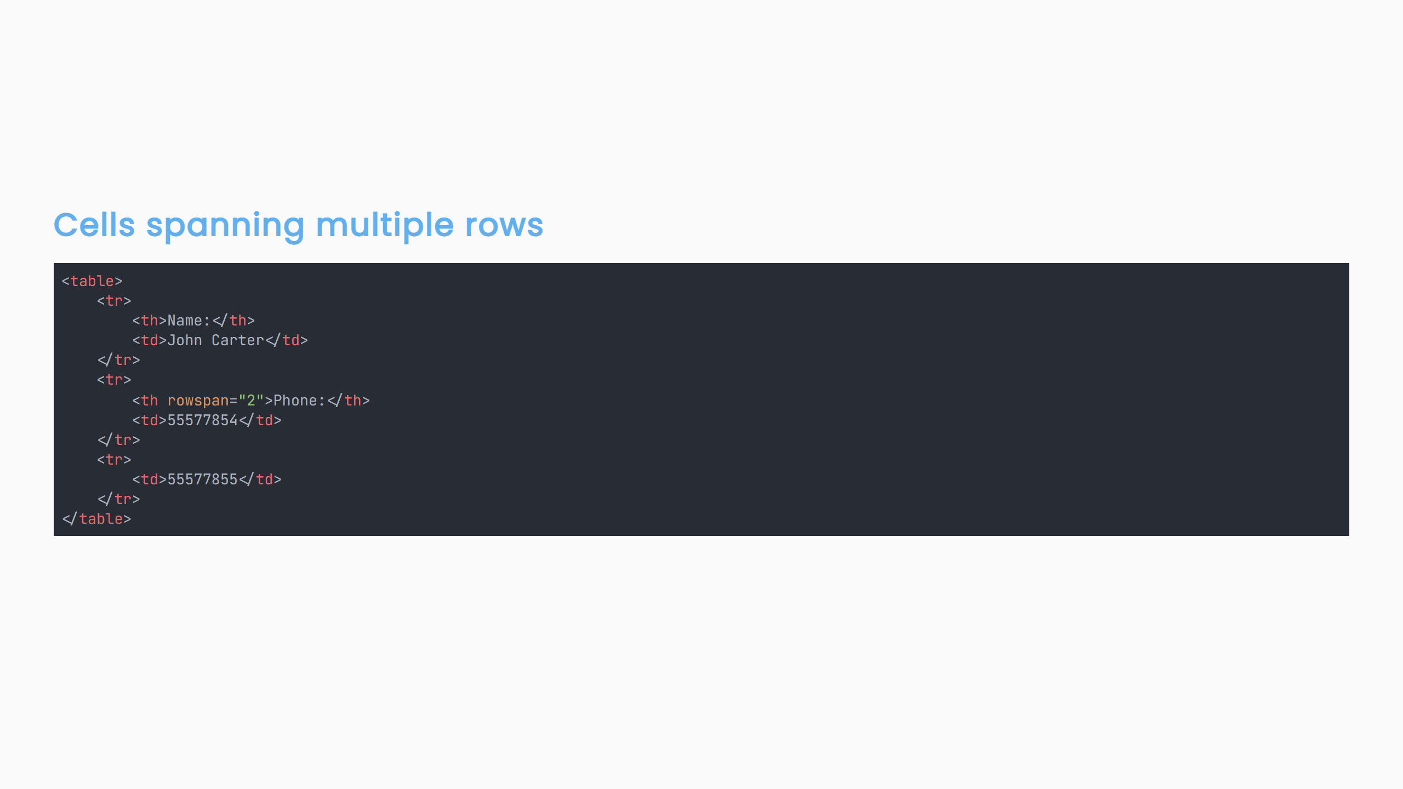

Slide 27
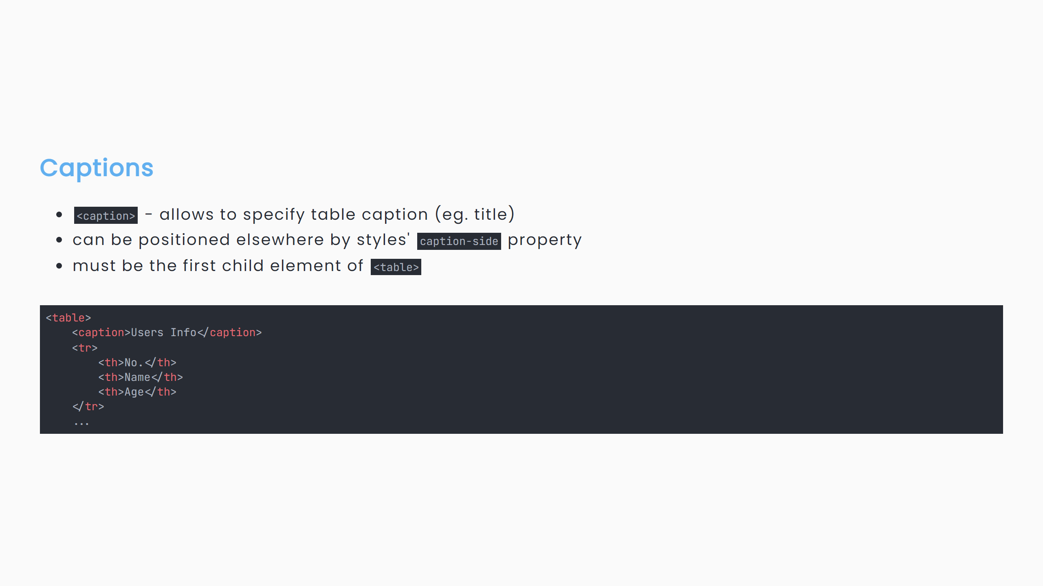

Slide 28
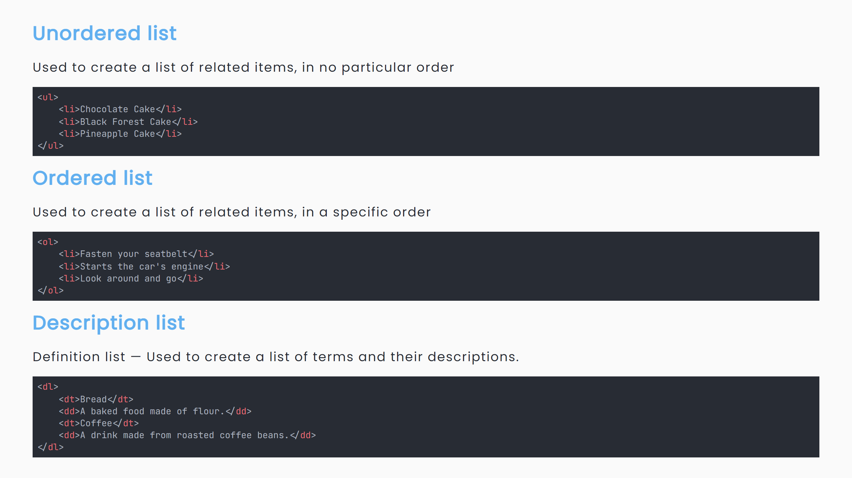

Slide 29
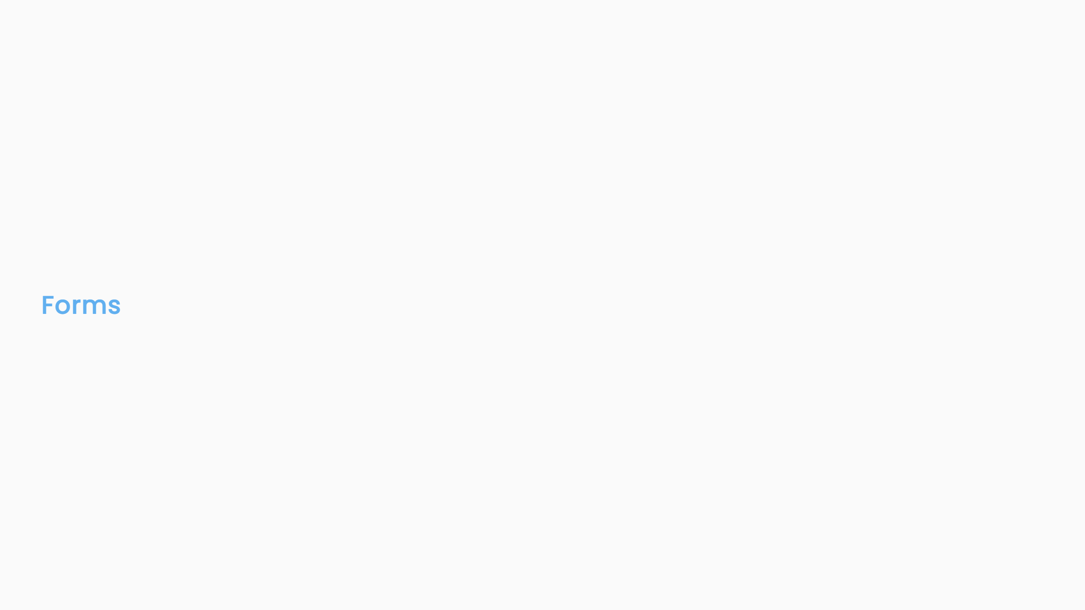

Slide 30
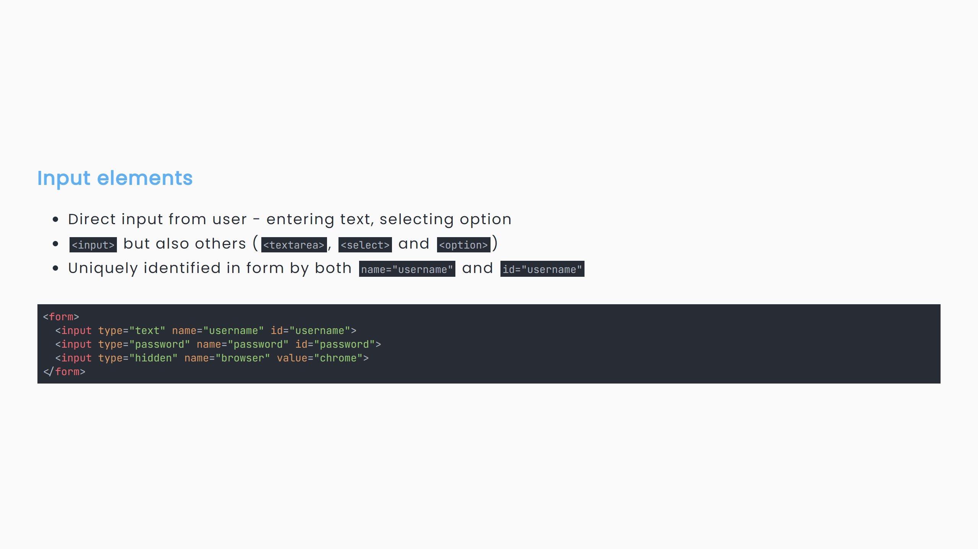
Notes:
Typov inputov existuje mnoho:
- password skrýva vložený text
- color výber farby
- hidden užívateľ nevidí
- range výber
- search, tel, time, url, week, date, checkbox

Slide 31
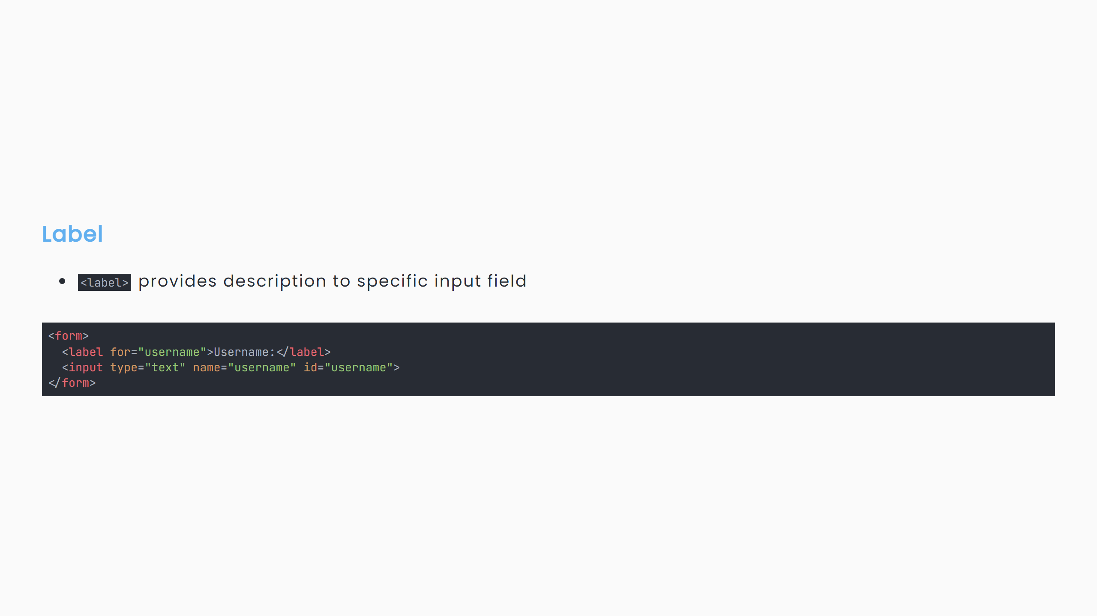

Slide 32
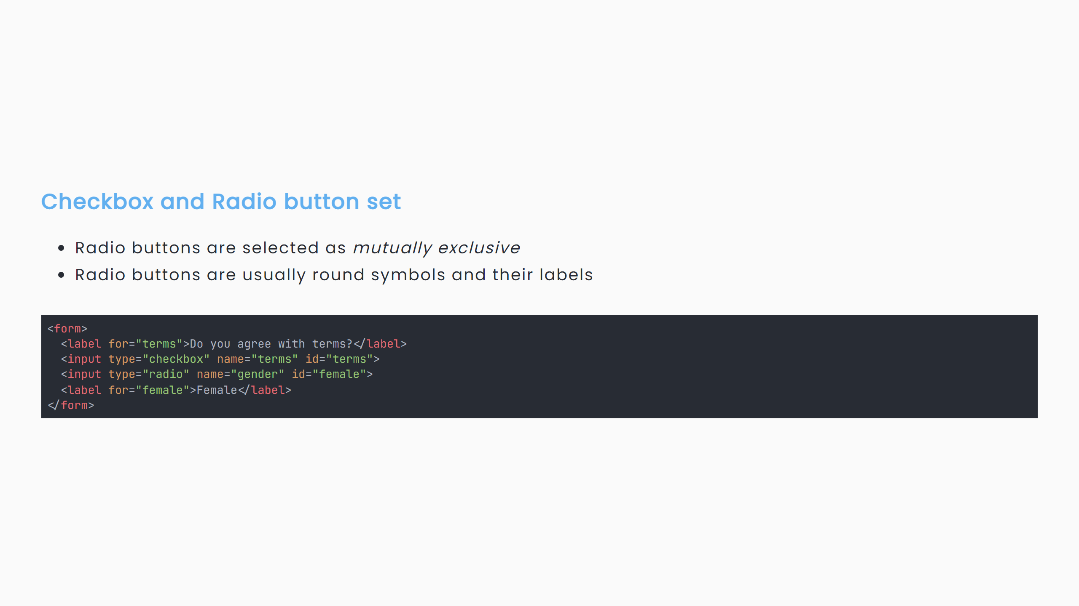

Slide 33
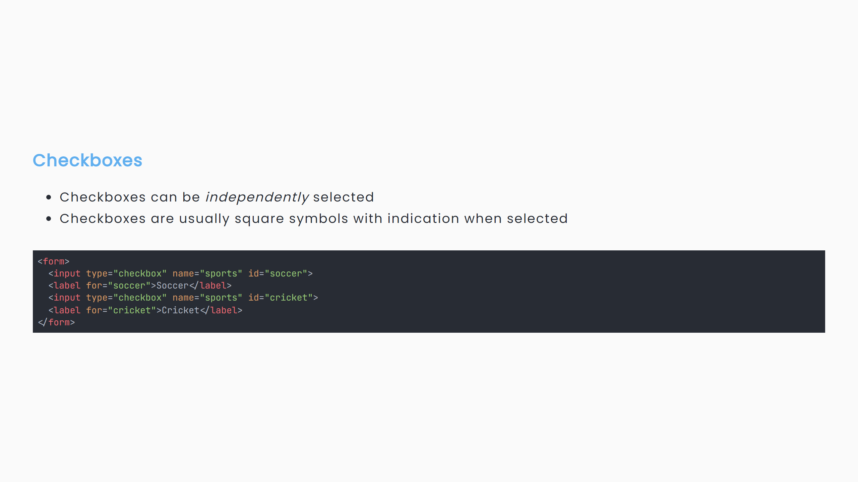

Slide 34
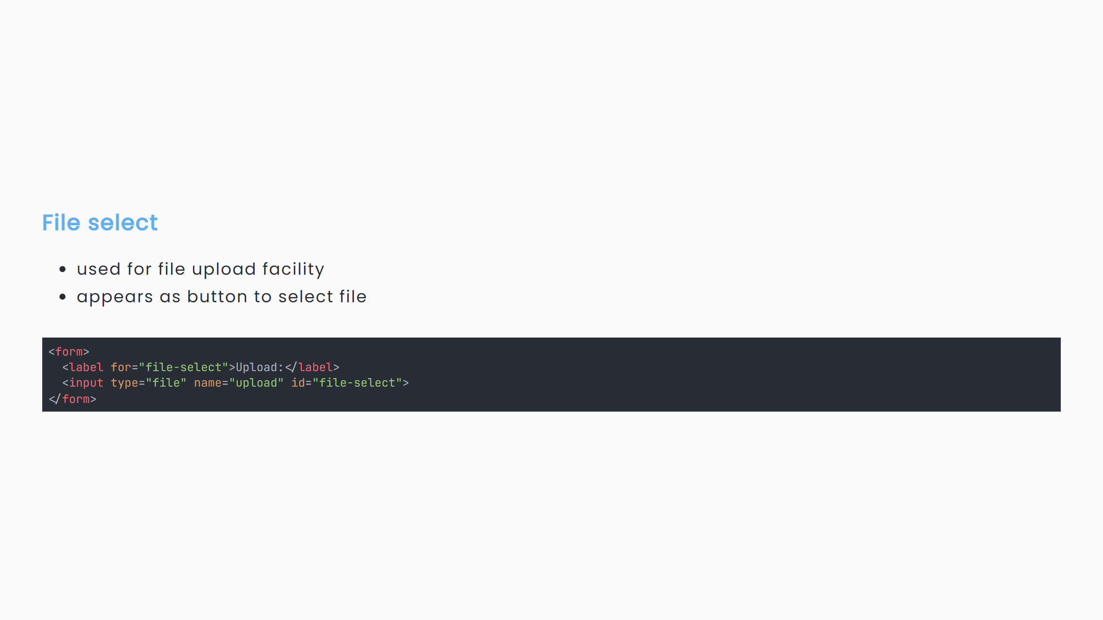

Slide 35
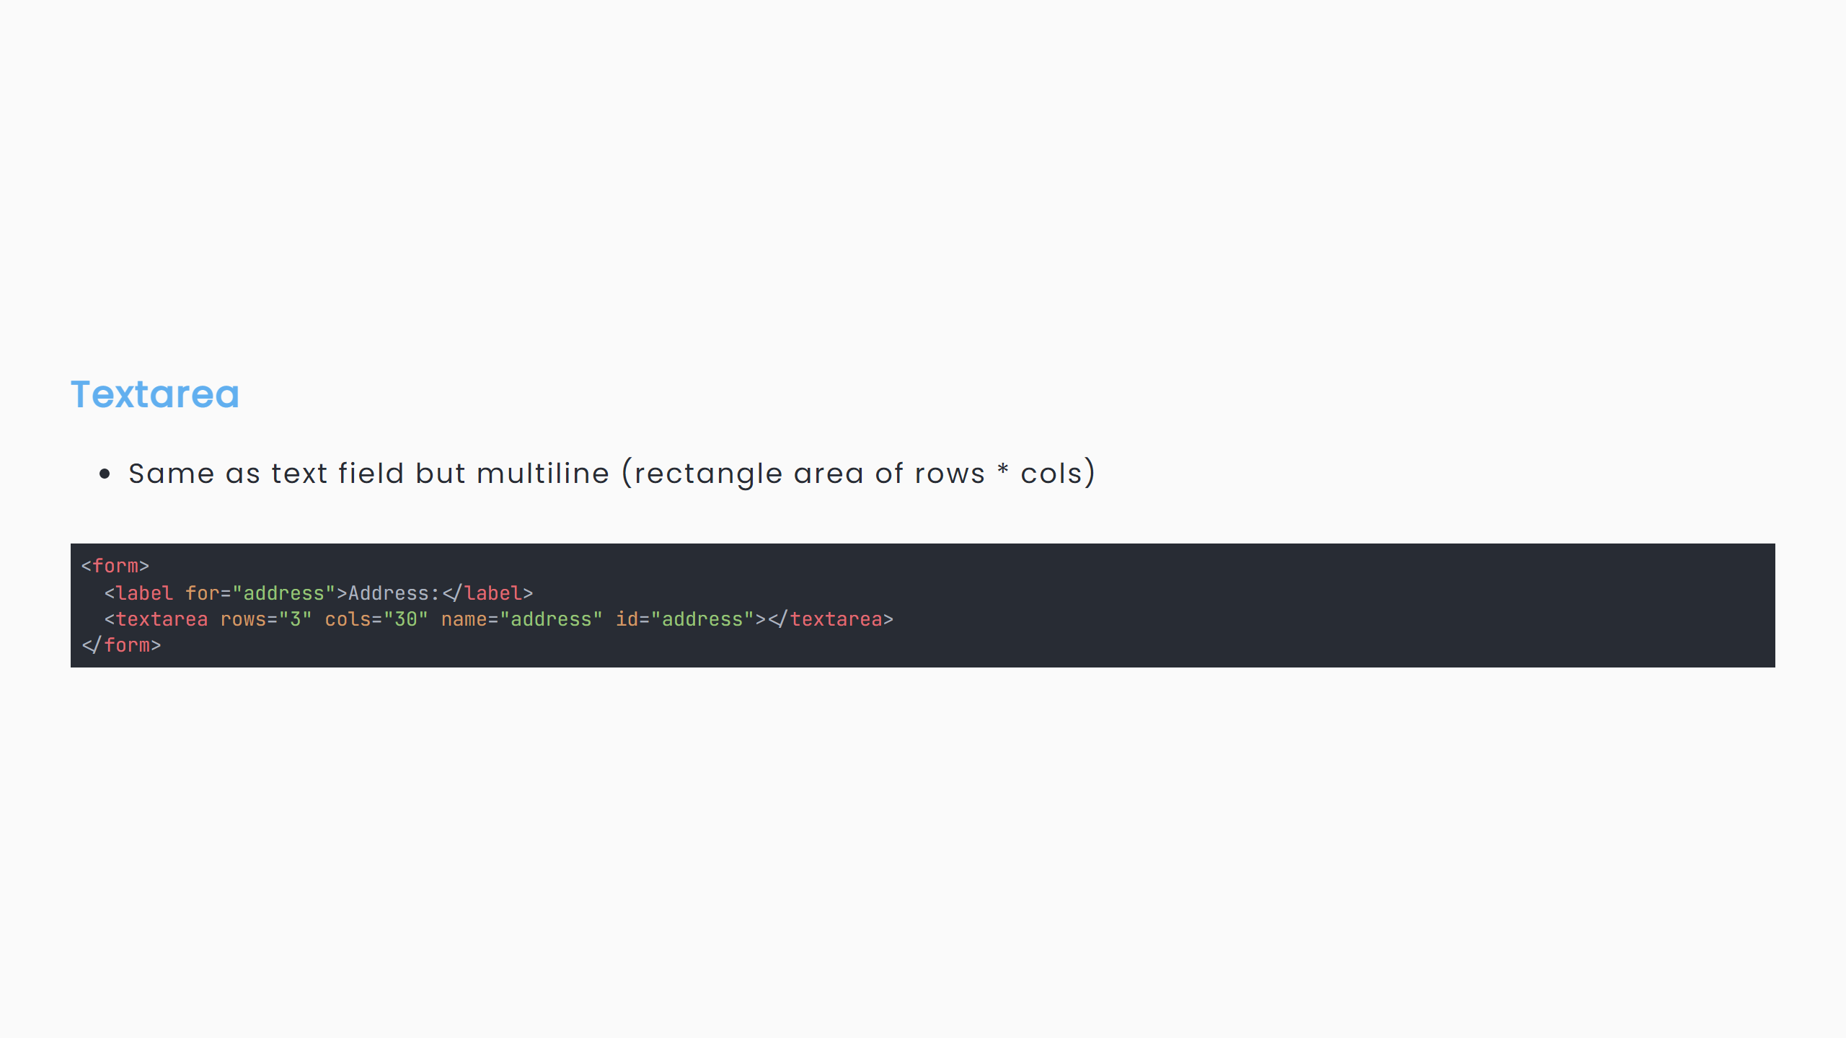

Slide 36
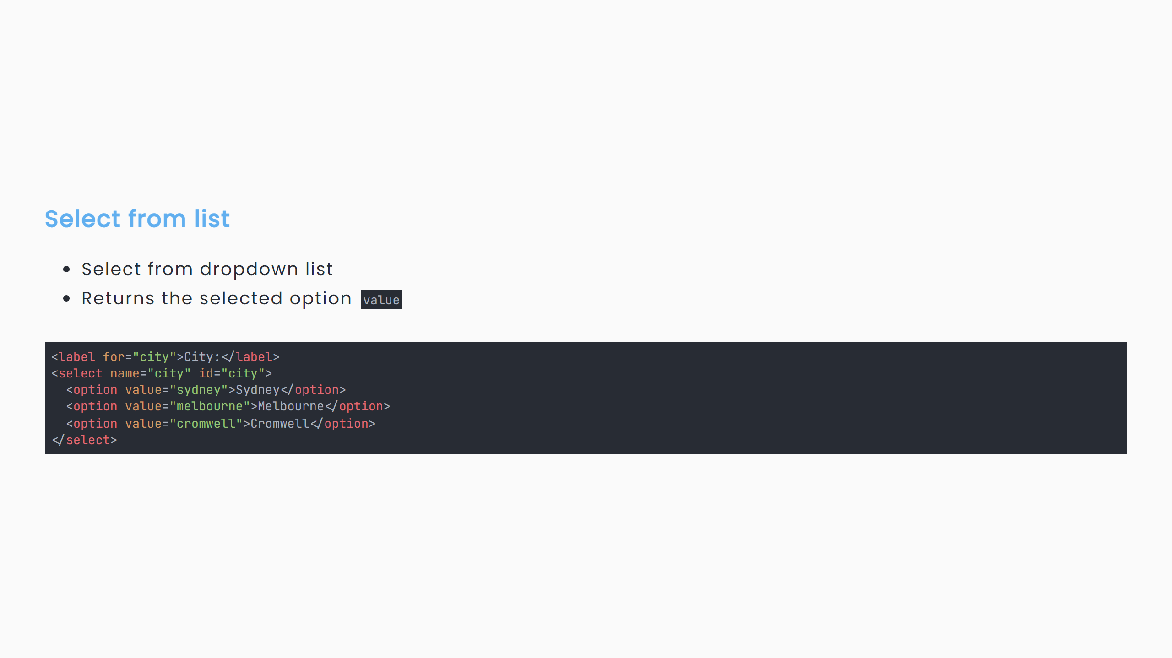

Slide 37
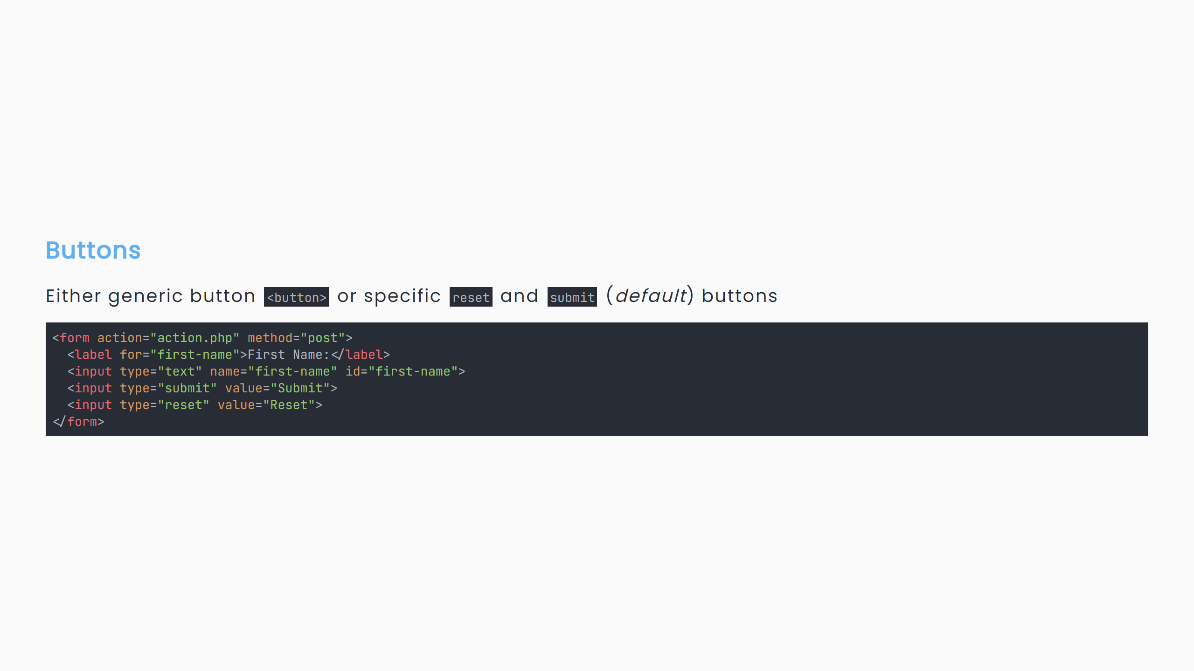
Notes:
Existuje aj type button, submit je defaoult hodnota

Slide 38
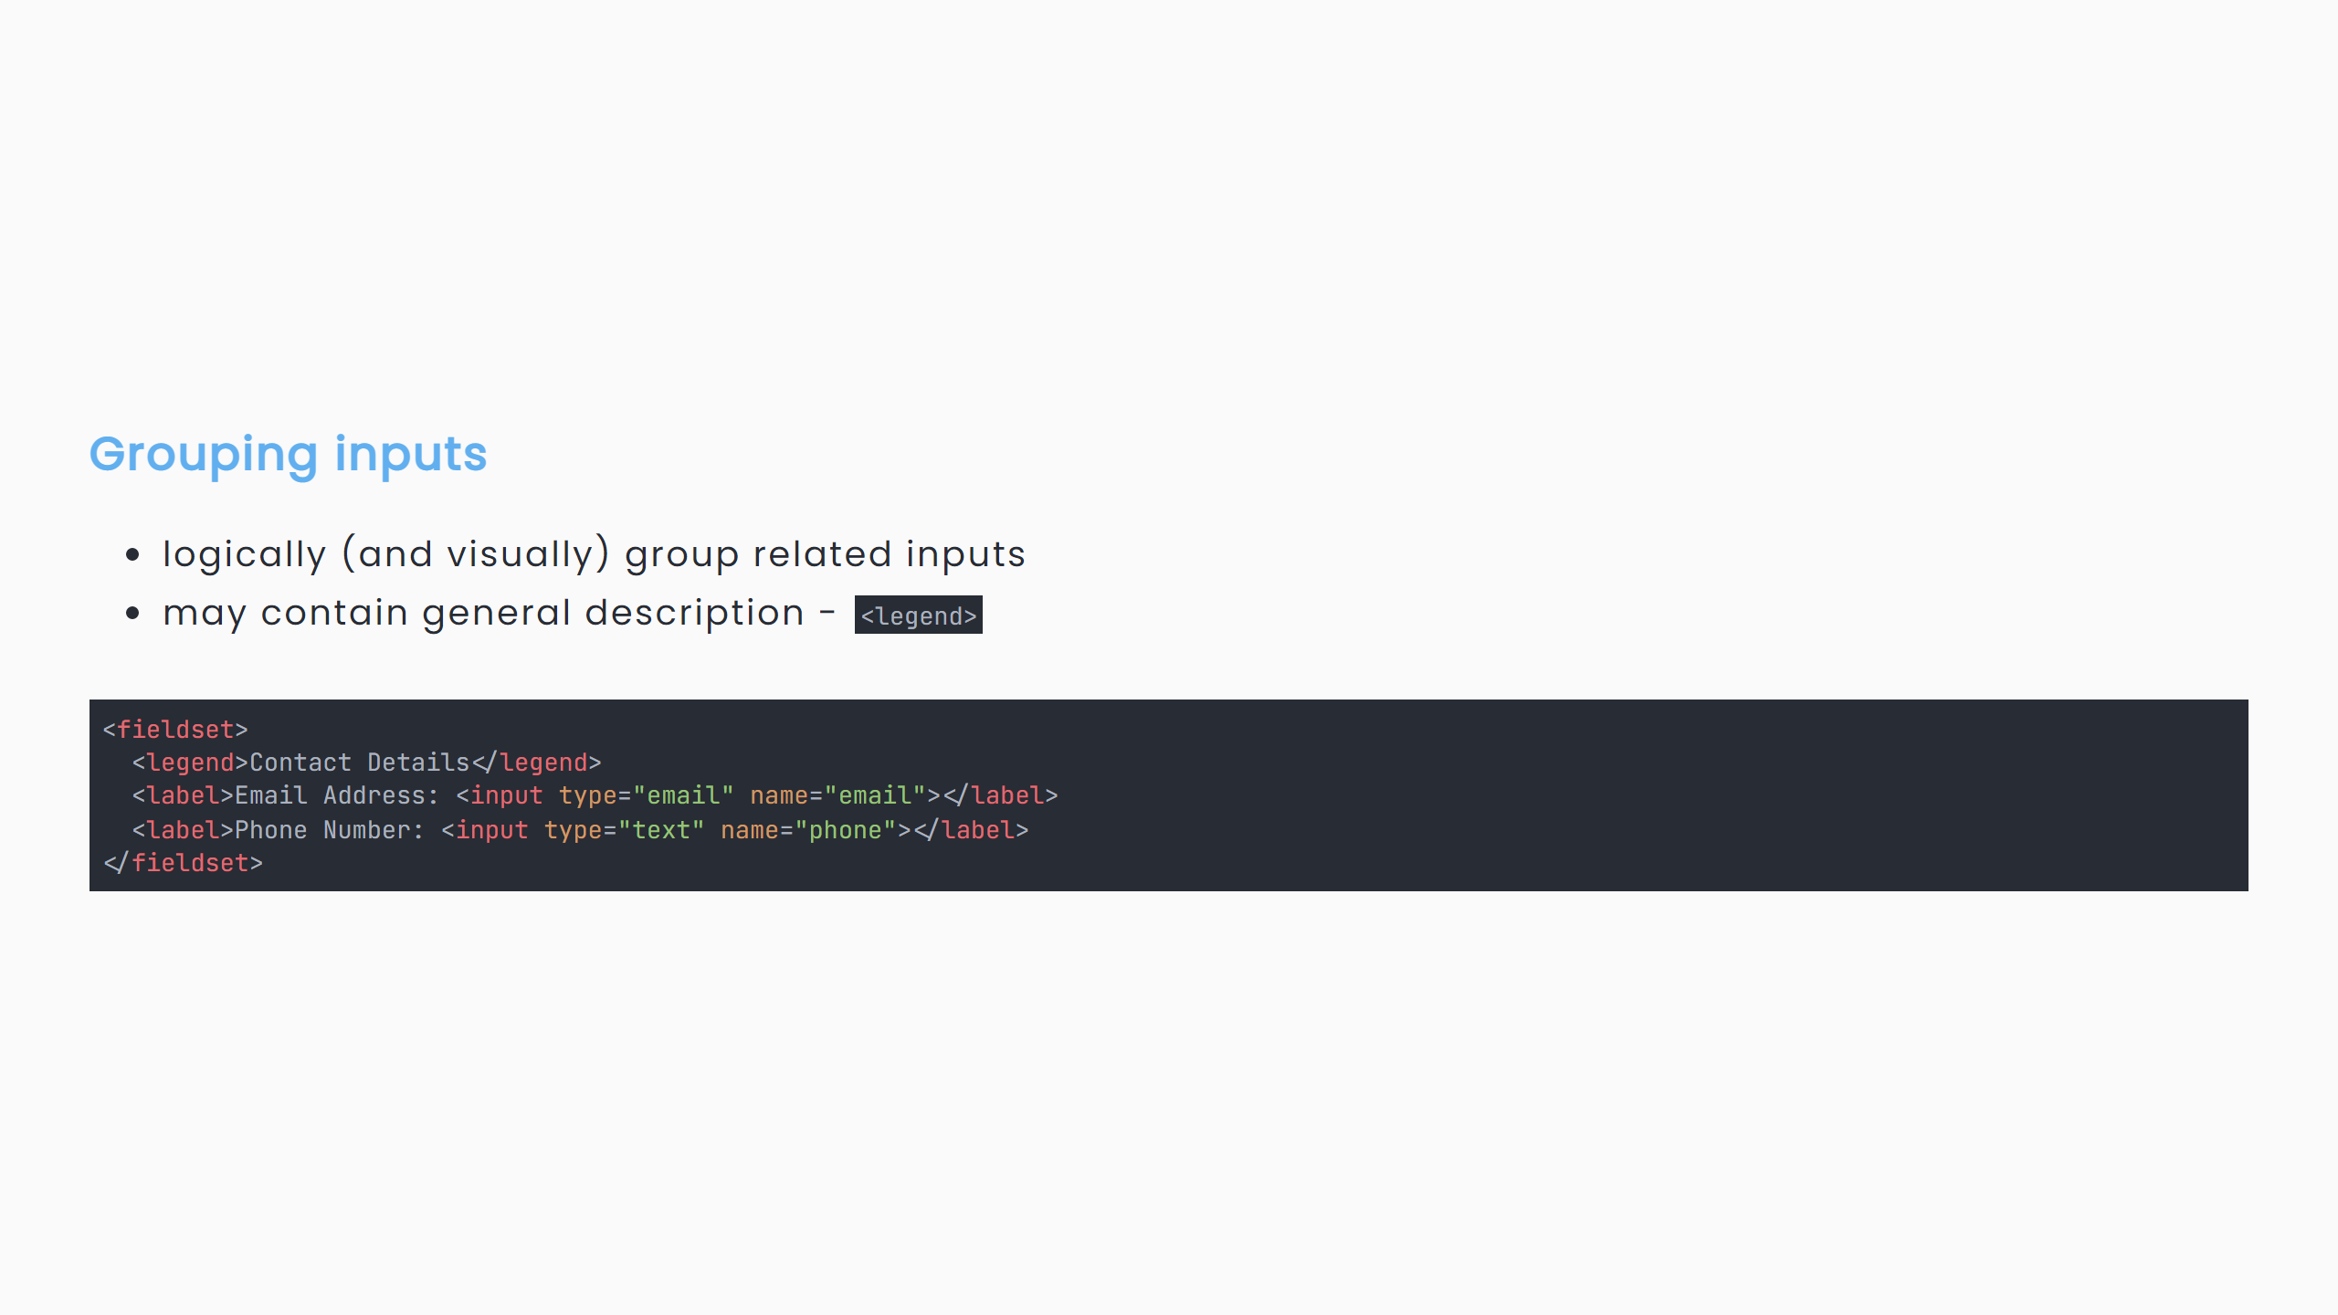

Slide 39
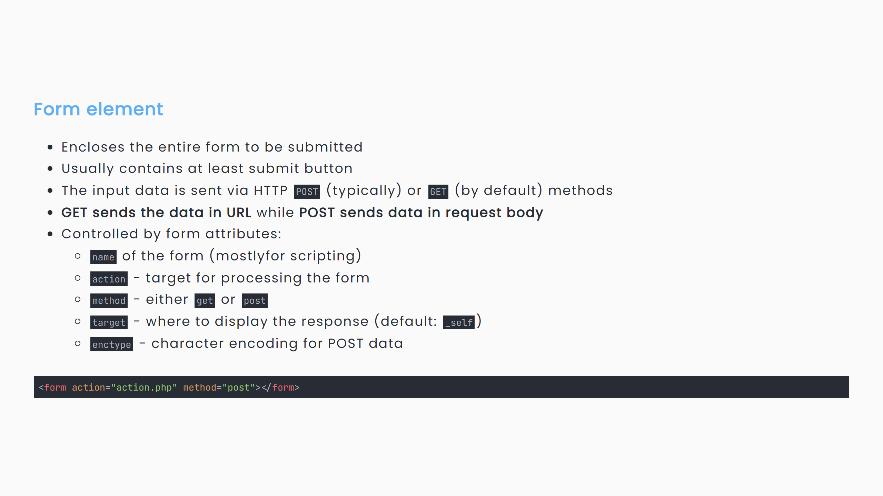

Slide 40
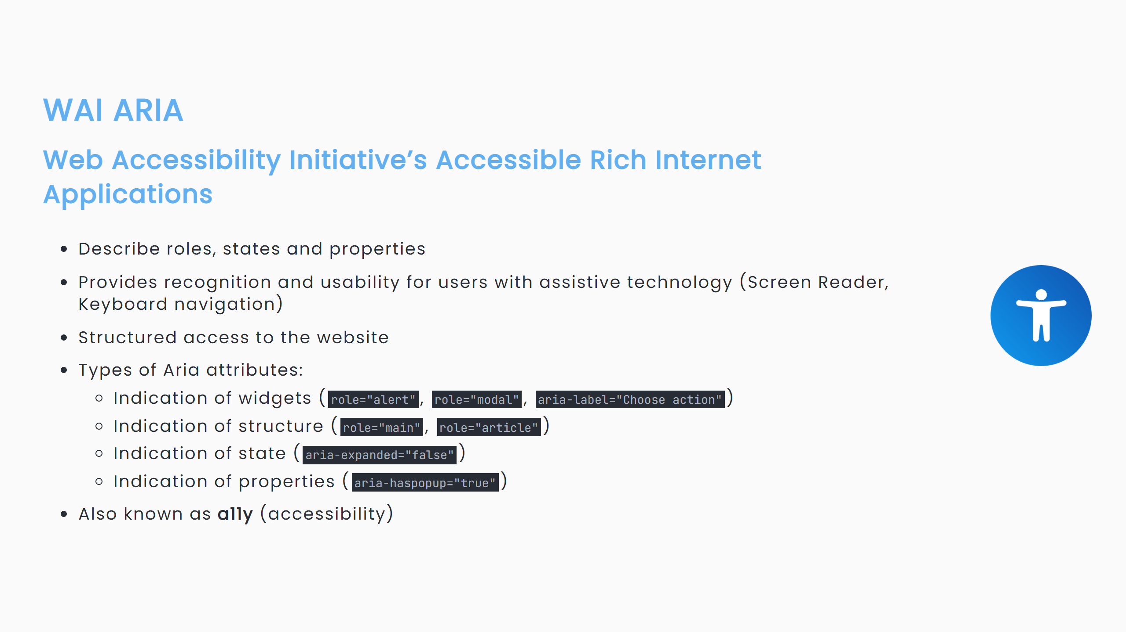
Notes:
Štruktúrovaný obsah zabezpečí, že čítačka sa sústredi na sémanticky dôležité časti stránky.

Slide 41
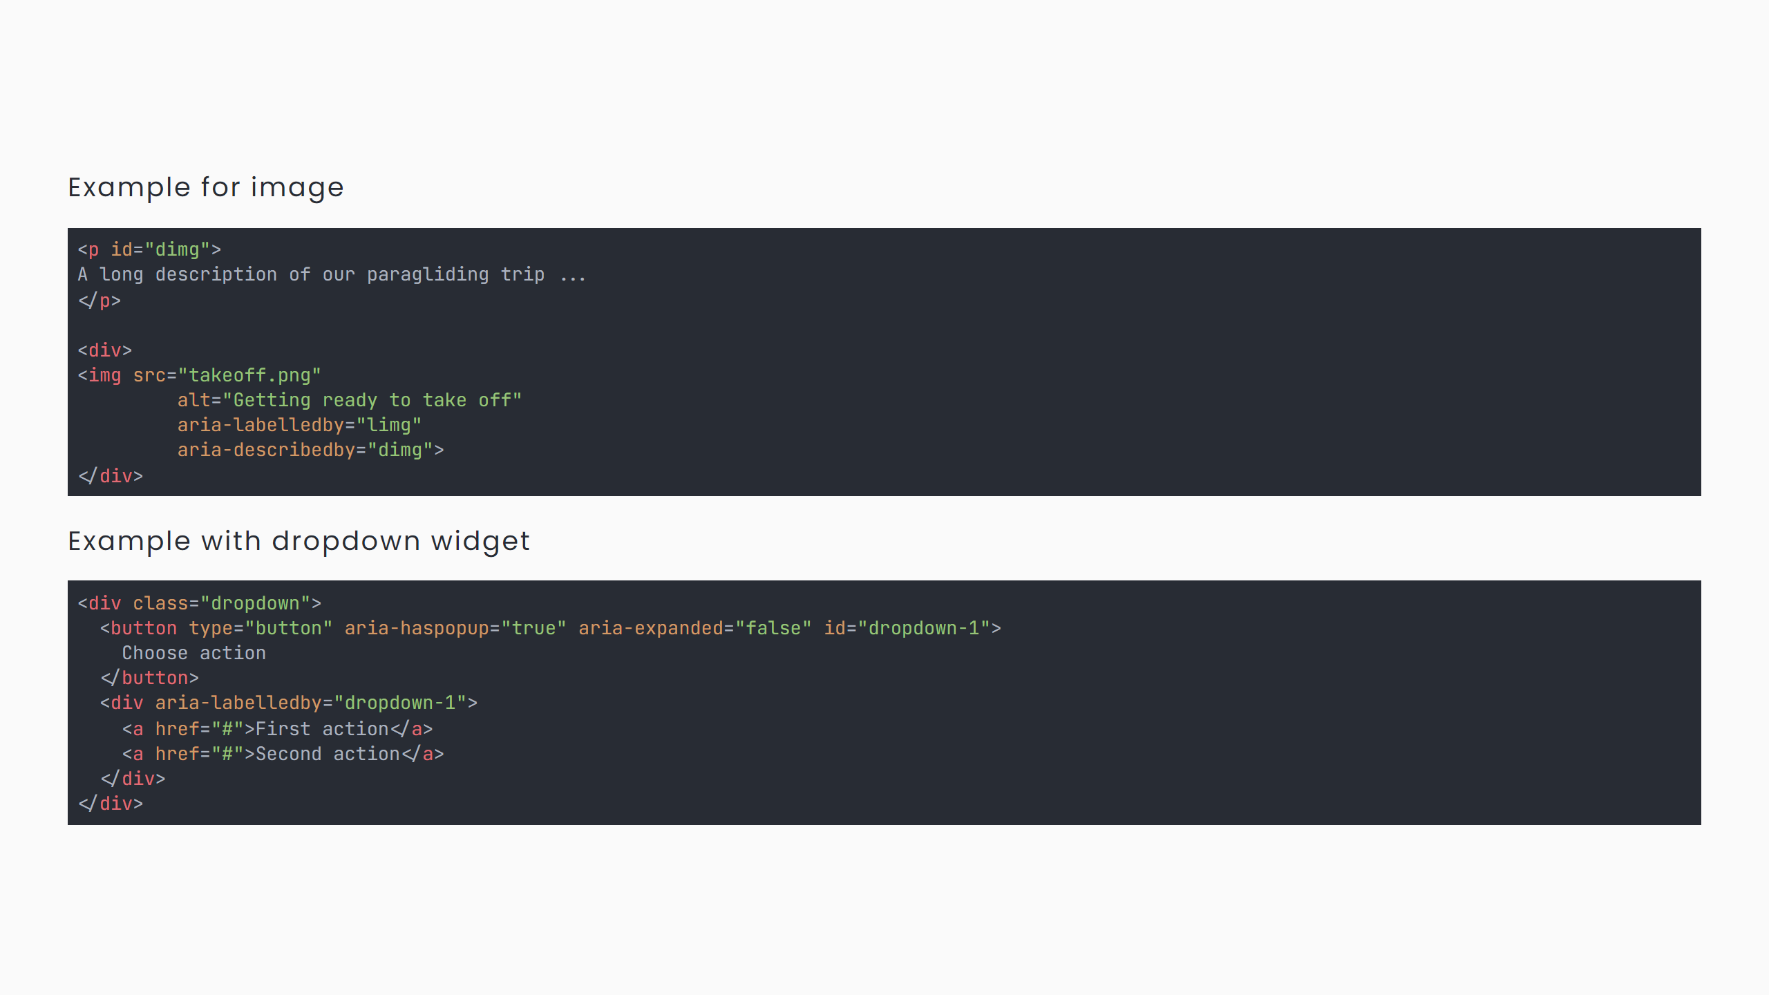

Slide 42
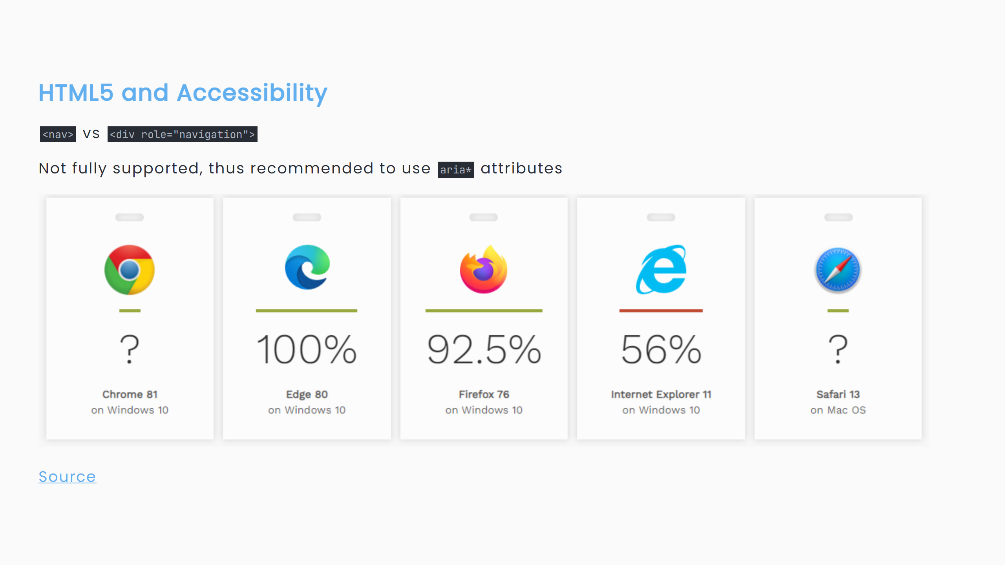
Notes:
Nie je úplná podpora browserov pre a11y, pri použití HTML5 elementov

Slide 43
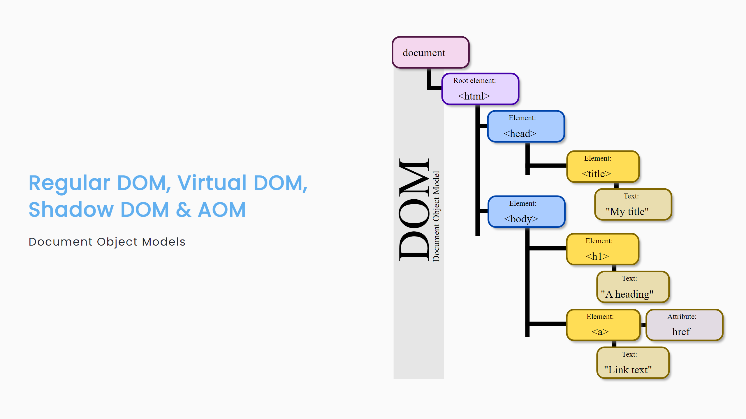
Notes:
Aké modely domu máme a k čomu sú používané

Slide 44
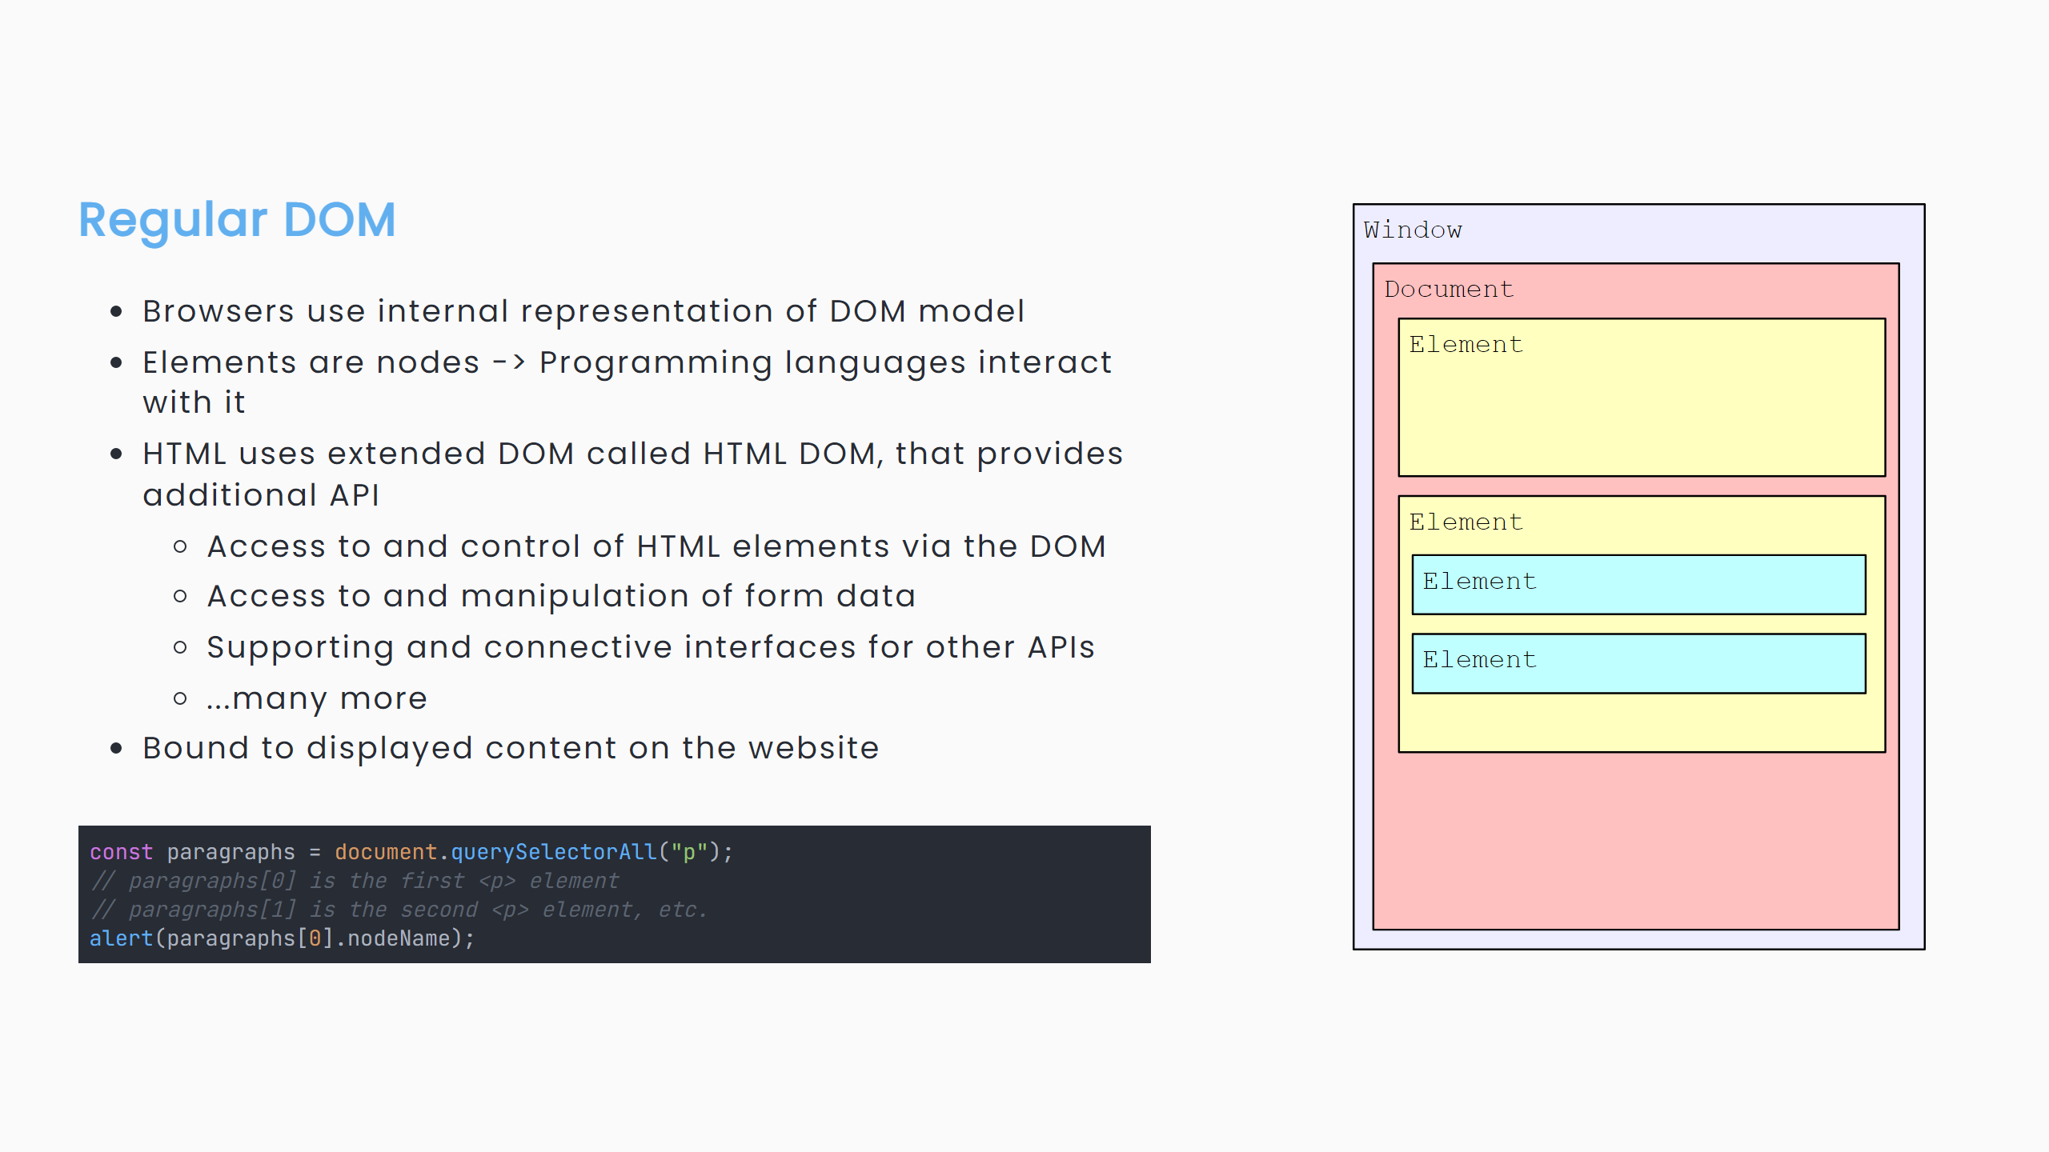
Notes:
Reprezentácia webovej stránky v pamäti, môže a nemusí byť reprezentovaná ako strom, záleží na internej implementácii prehliadača.
V kóde je ukážka manipulácie s DOM

Slide 45
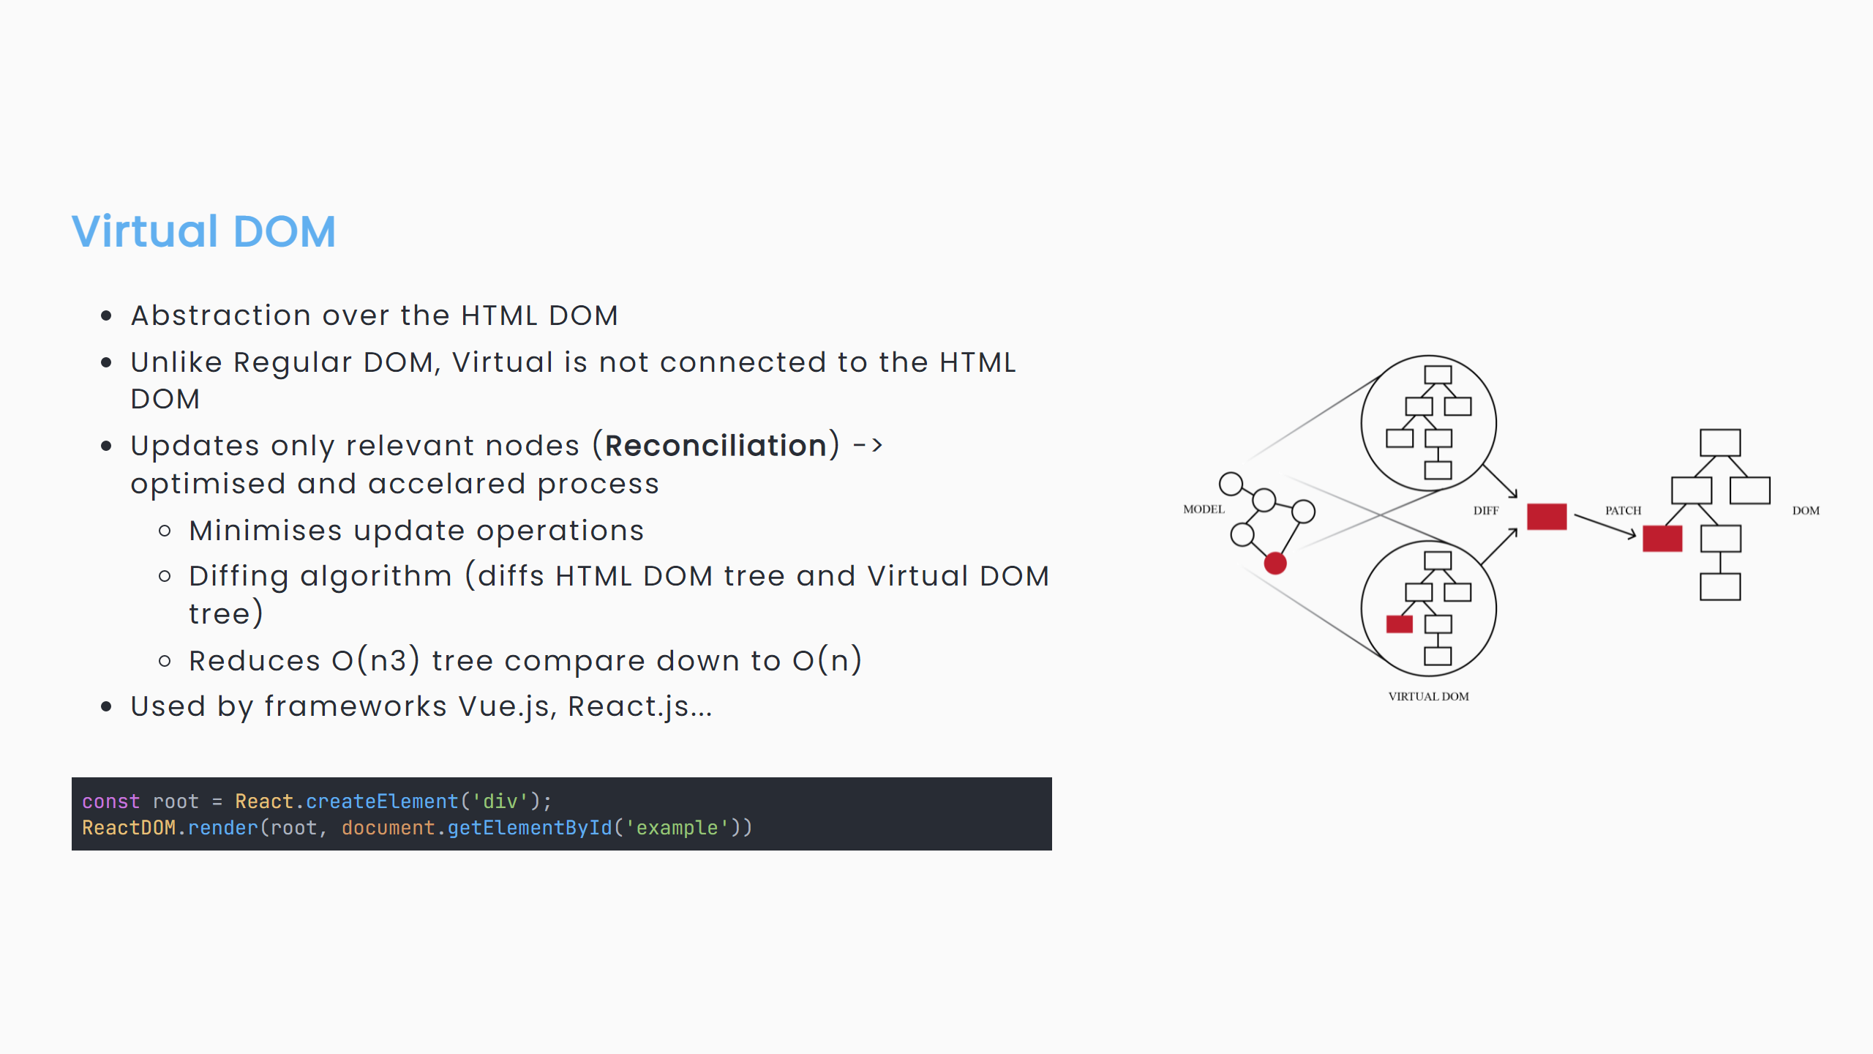

Slide 46
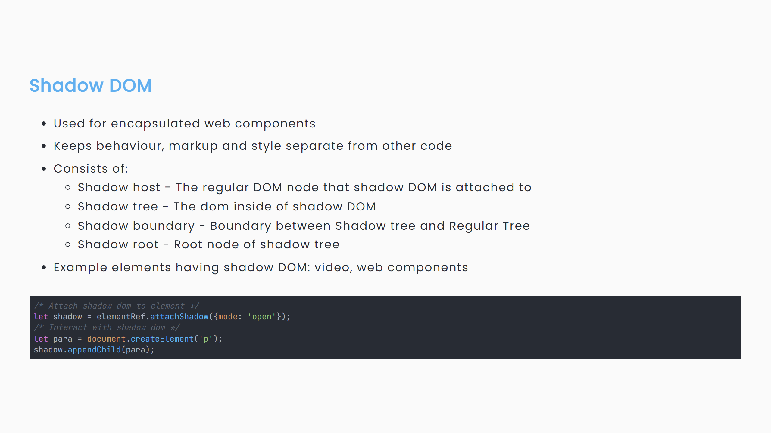

Slide 47
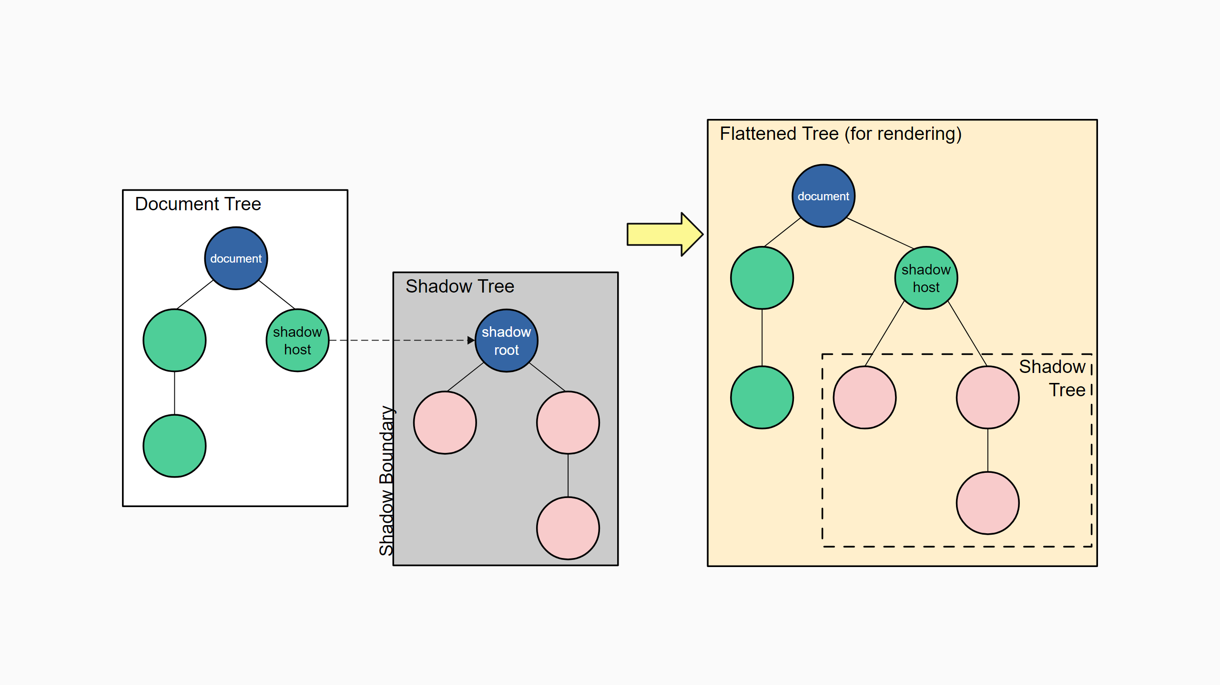

Slide 48
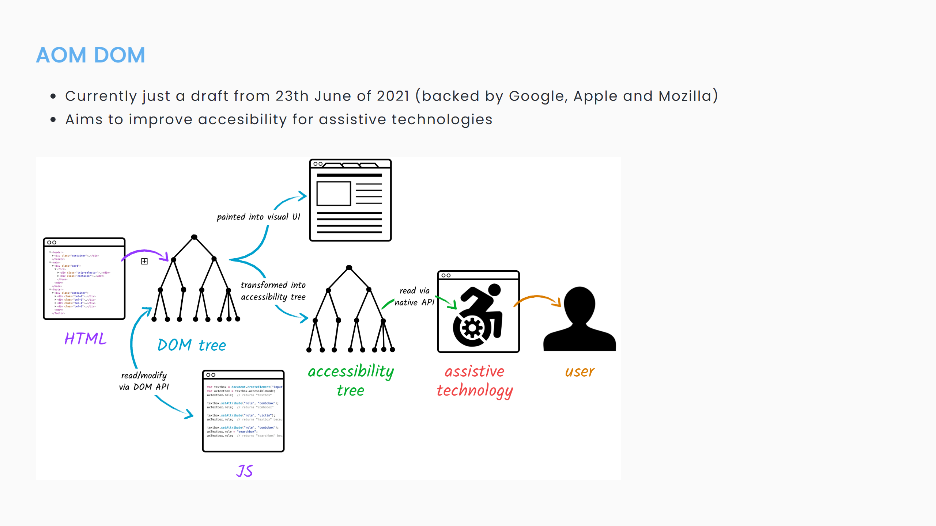

Slide 49
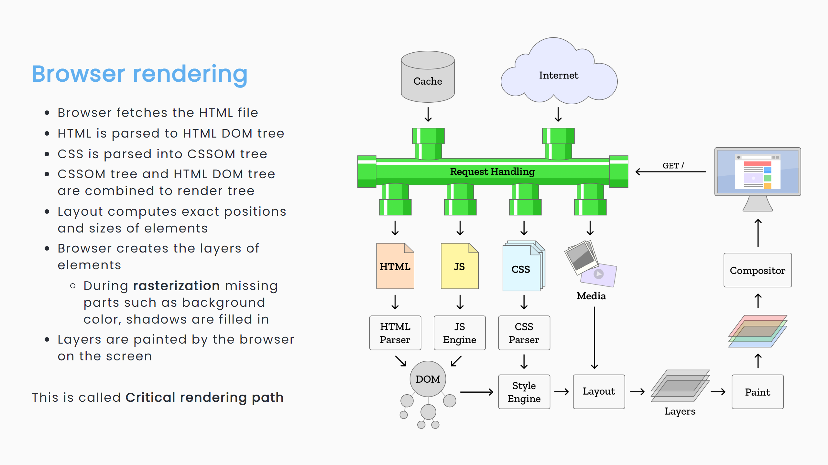

Slide 50
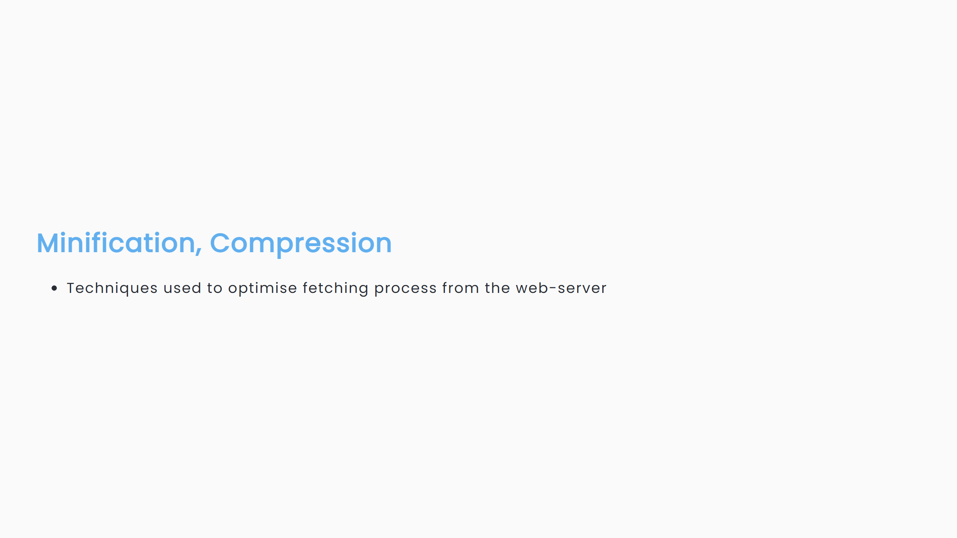

Slide 51


Slide 52


Slide 53


